Slide 1
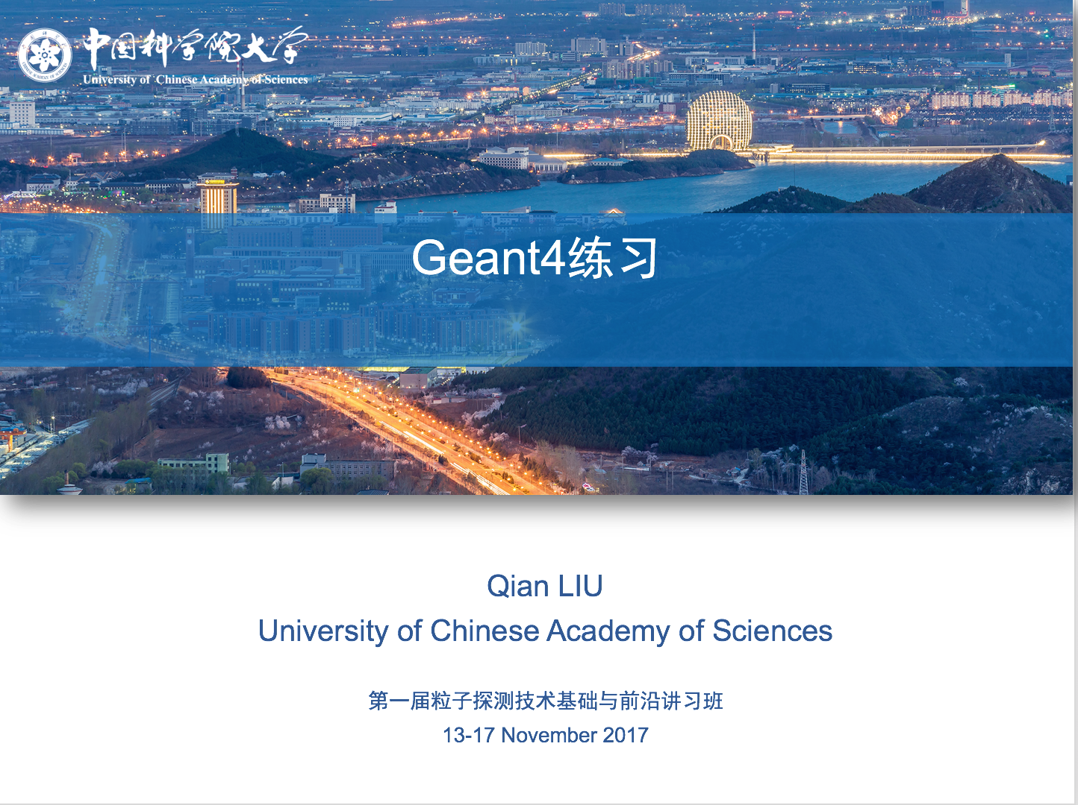

Slide 2
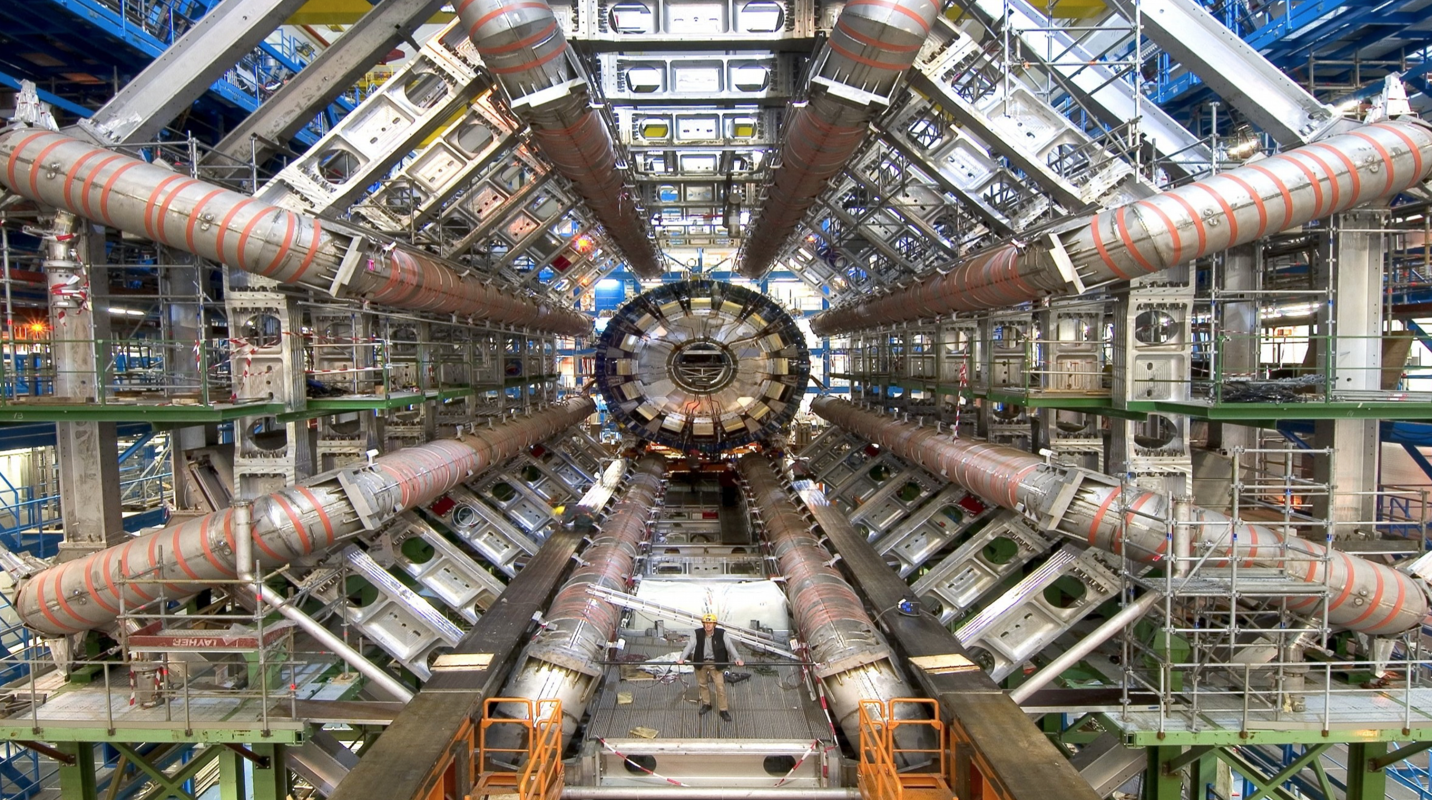

Slide 3
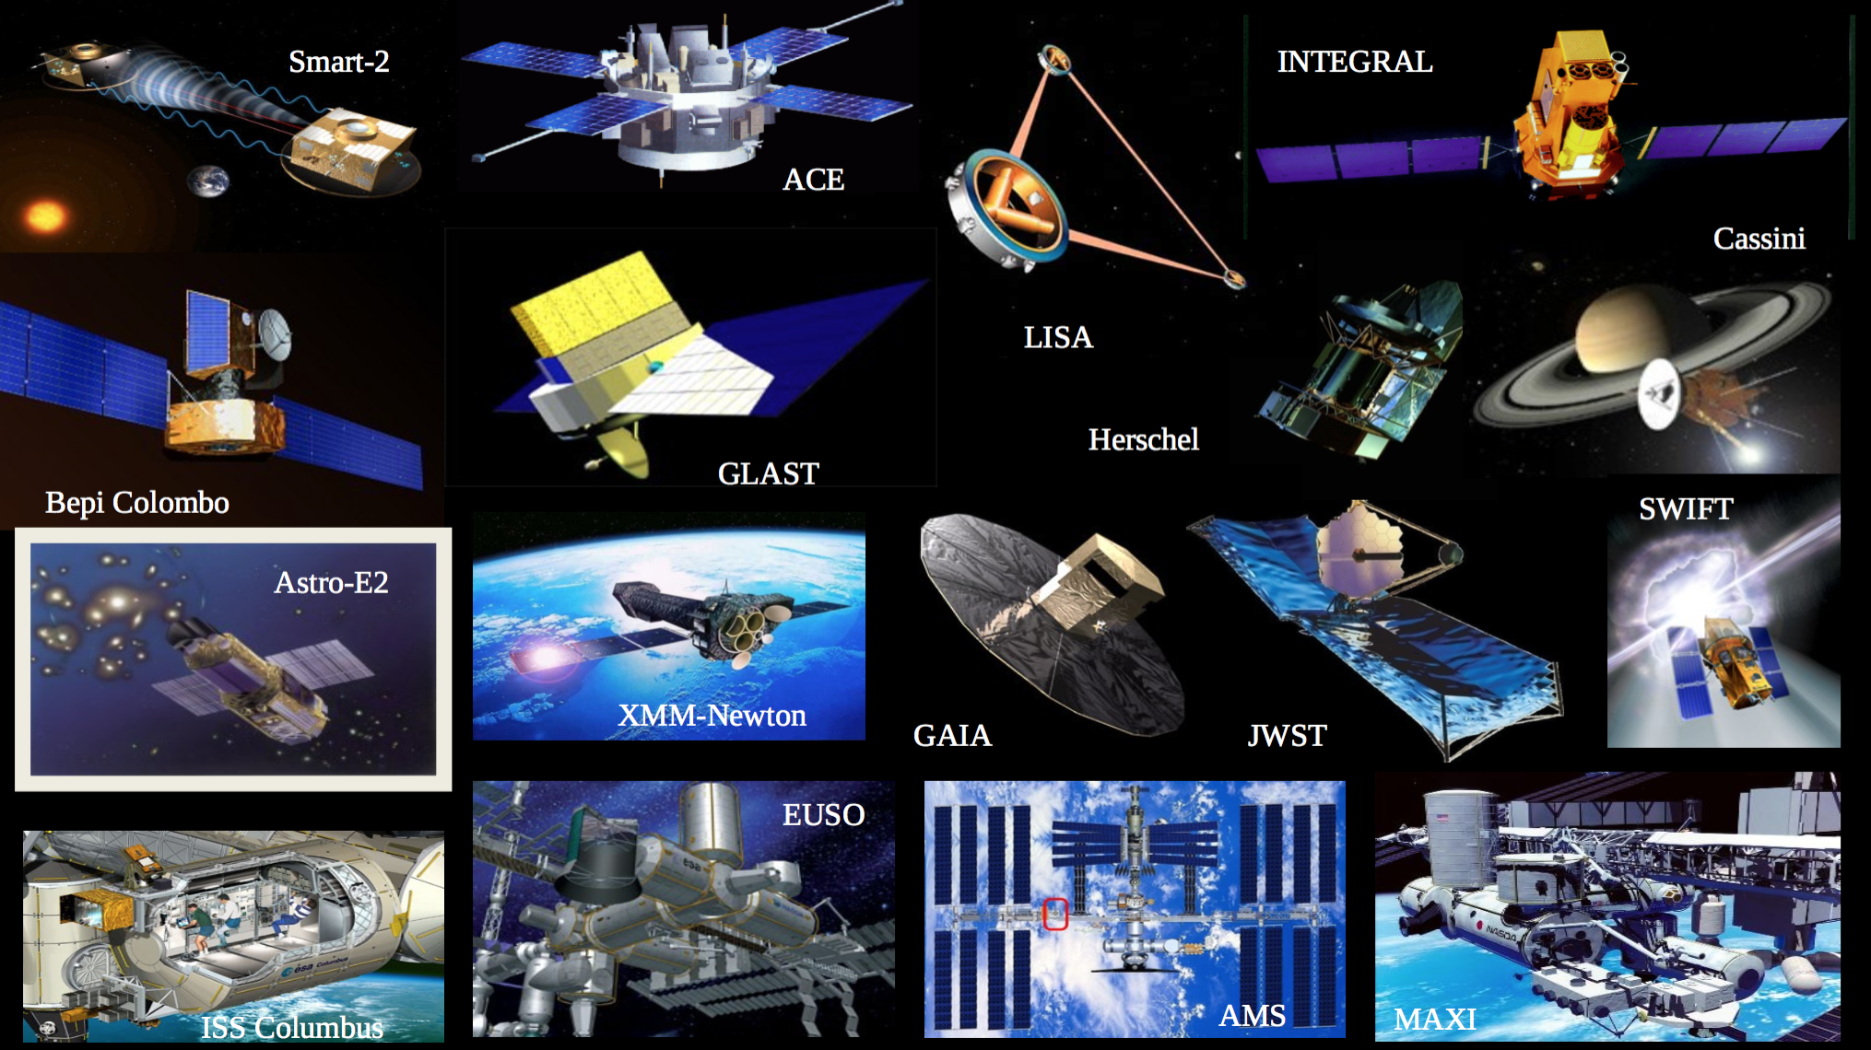

Slide 4
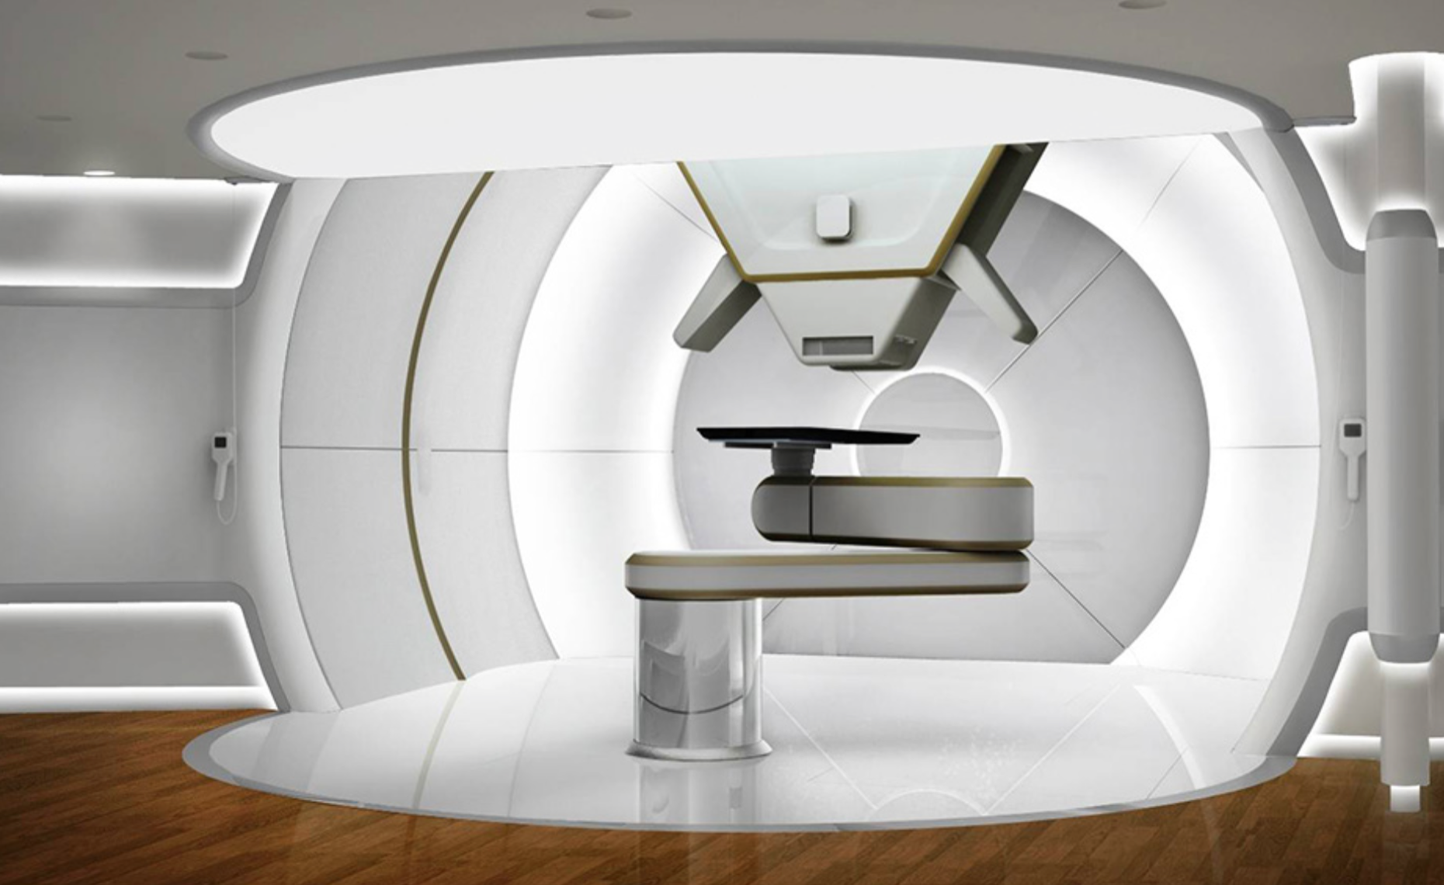

Slide 5
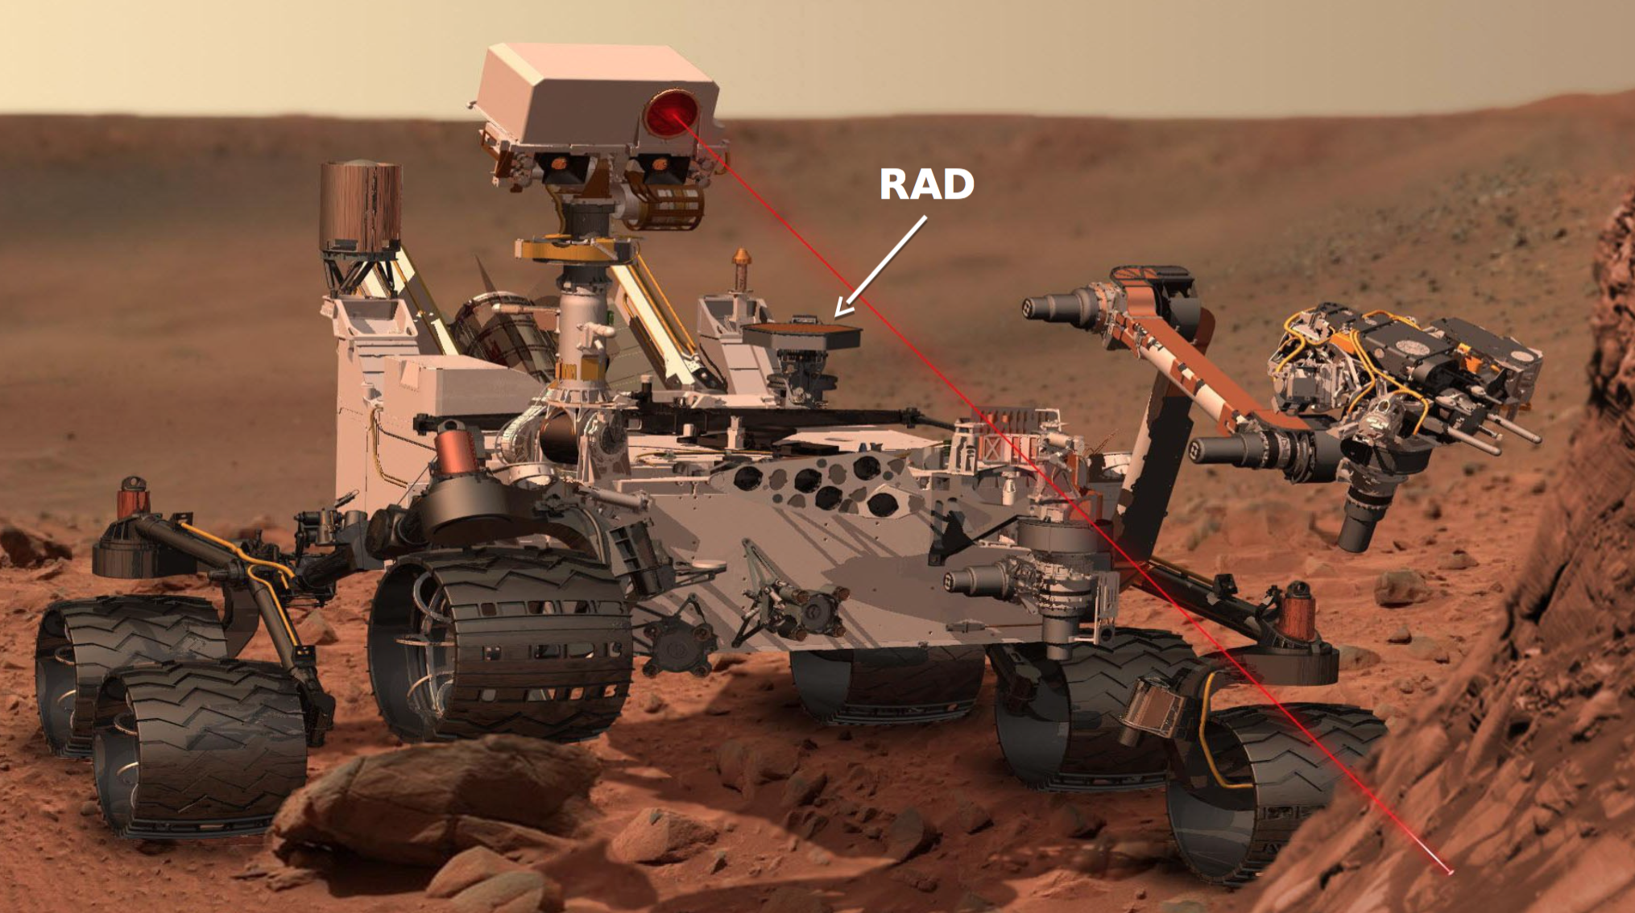
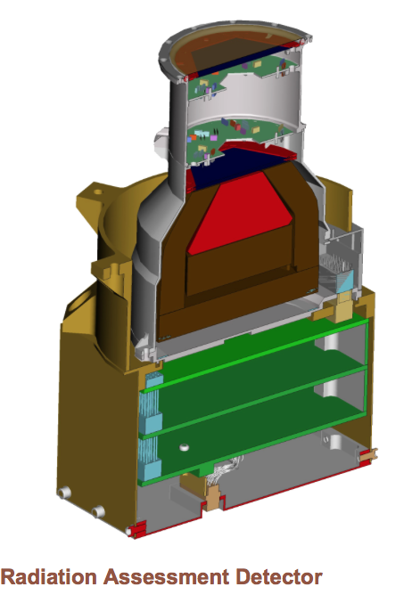
Curiosity Rover

Slide 6
上述应用有何相同的地方？
都利用粒子与物质的相互作用
基于上述物理的应用有以下范围：
  基础研究
  医疗成像
  治疗手段
  工业生产
  等…
MC模拟是这些领域中必不可少的手段
Geant4是可使用的软件之一，也是使用最广泛的一种

Slide 7
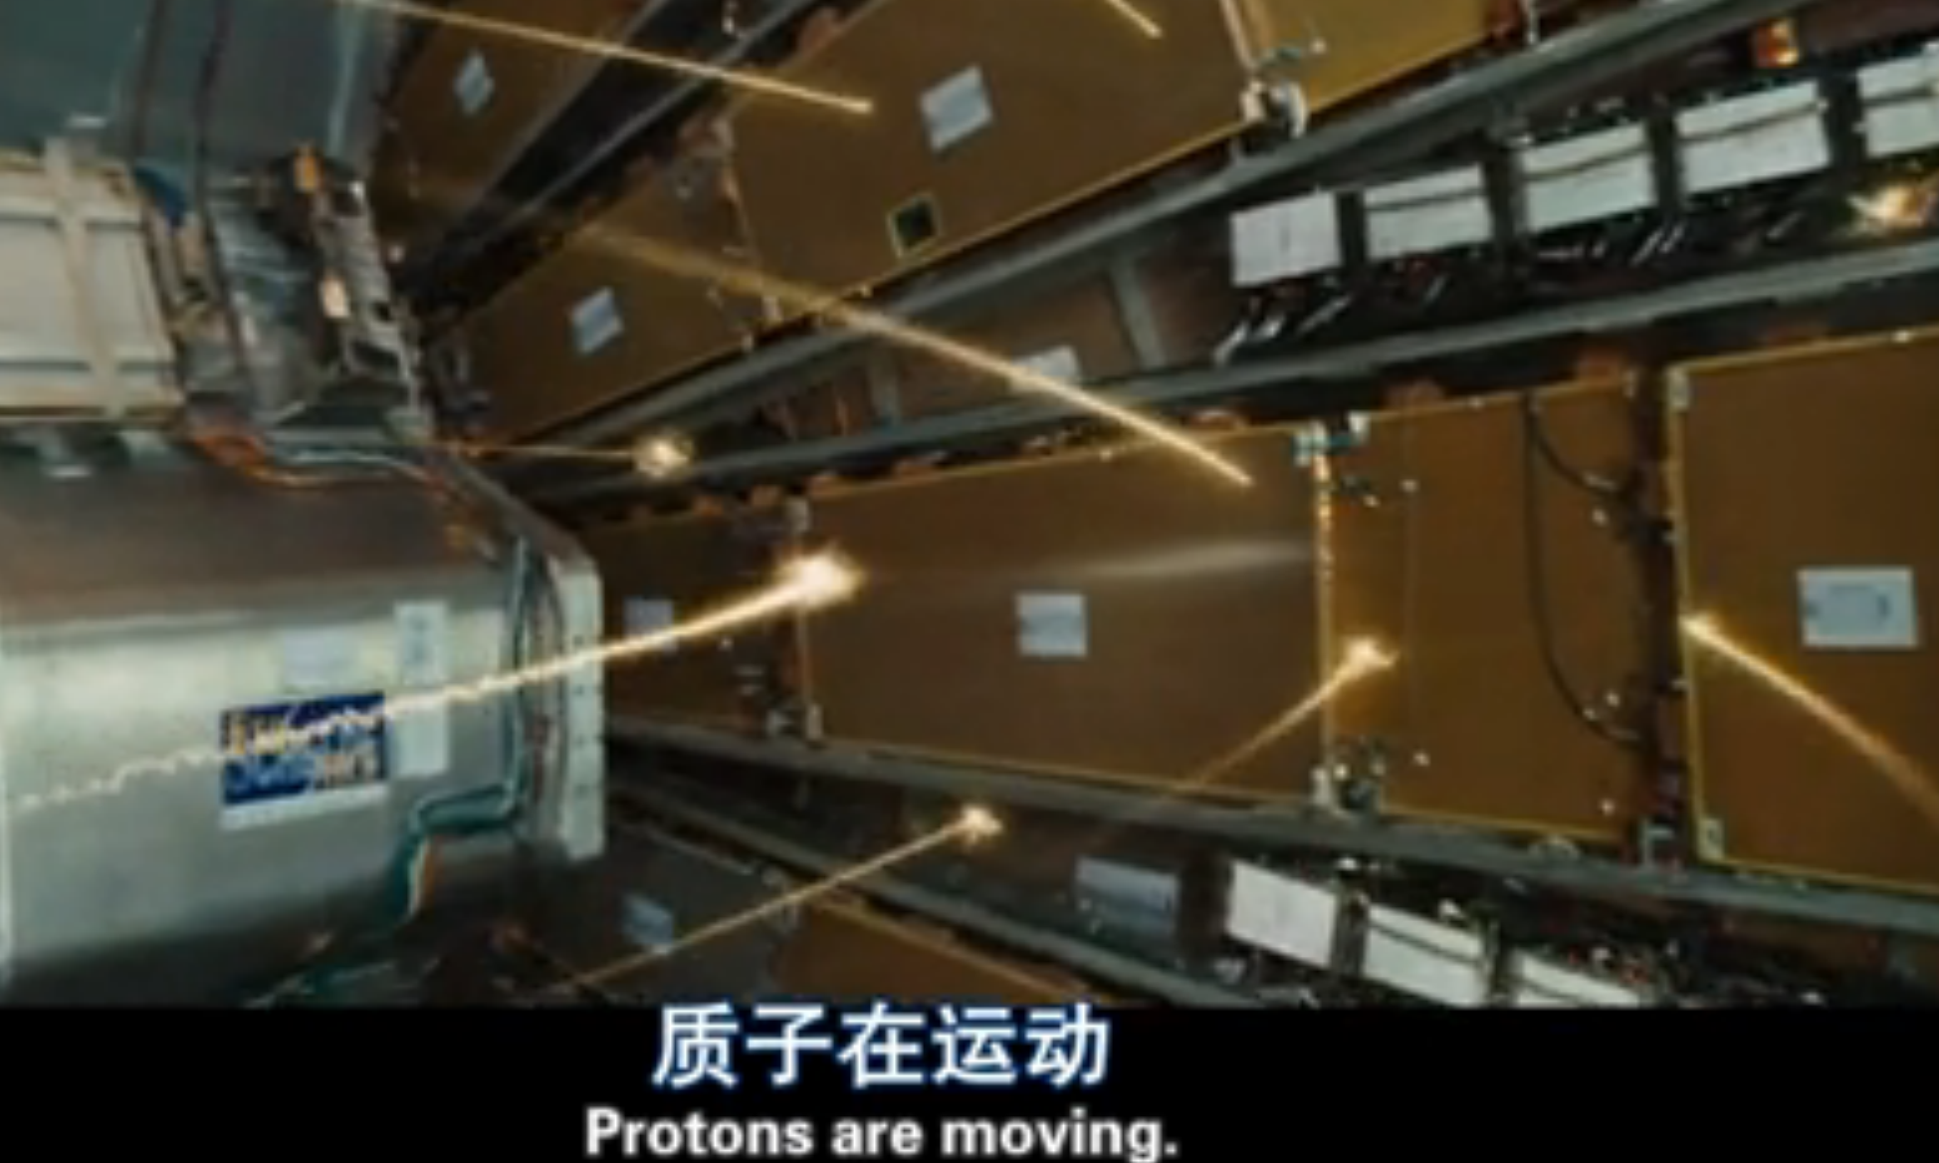
粒子在对撞机中是什么样的？

Slide 8
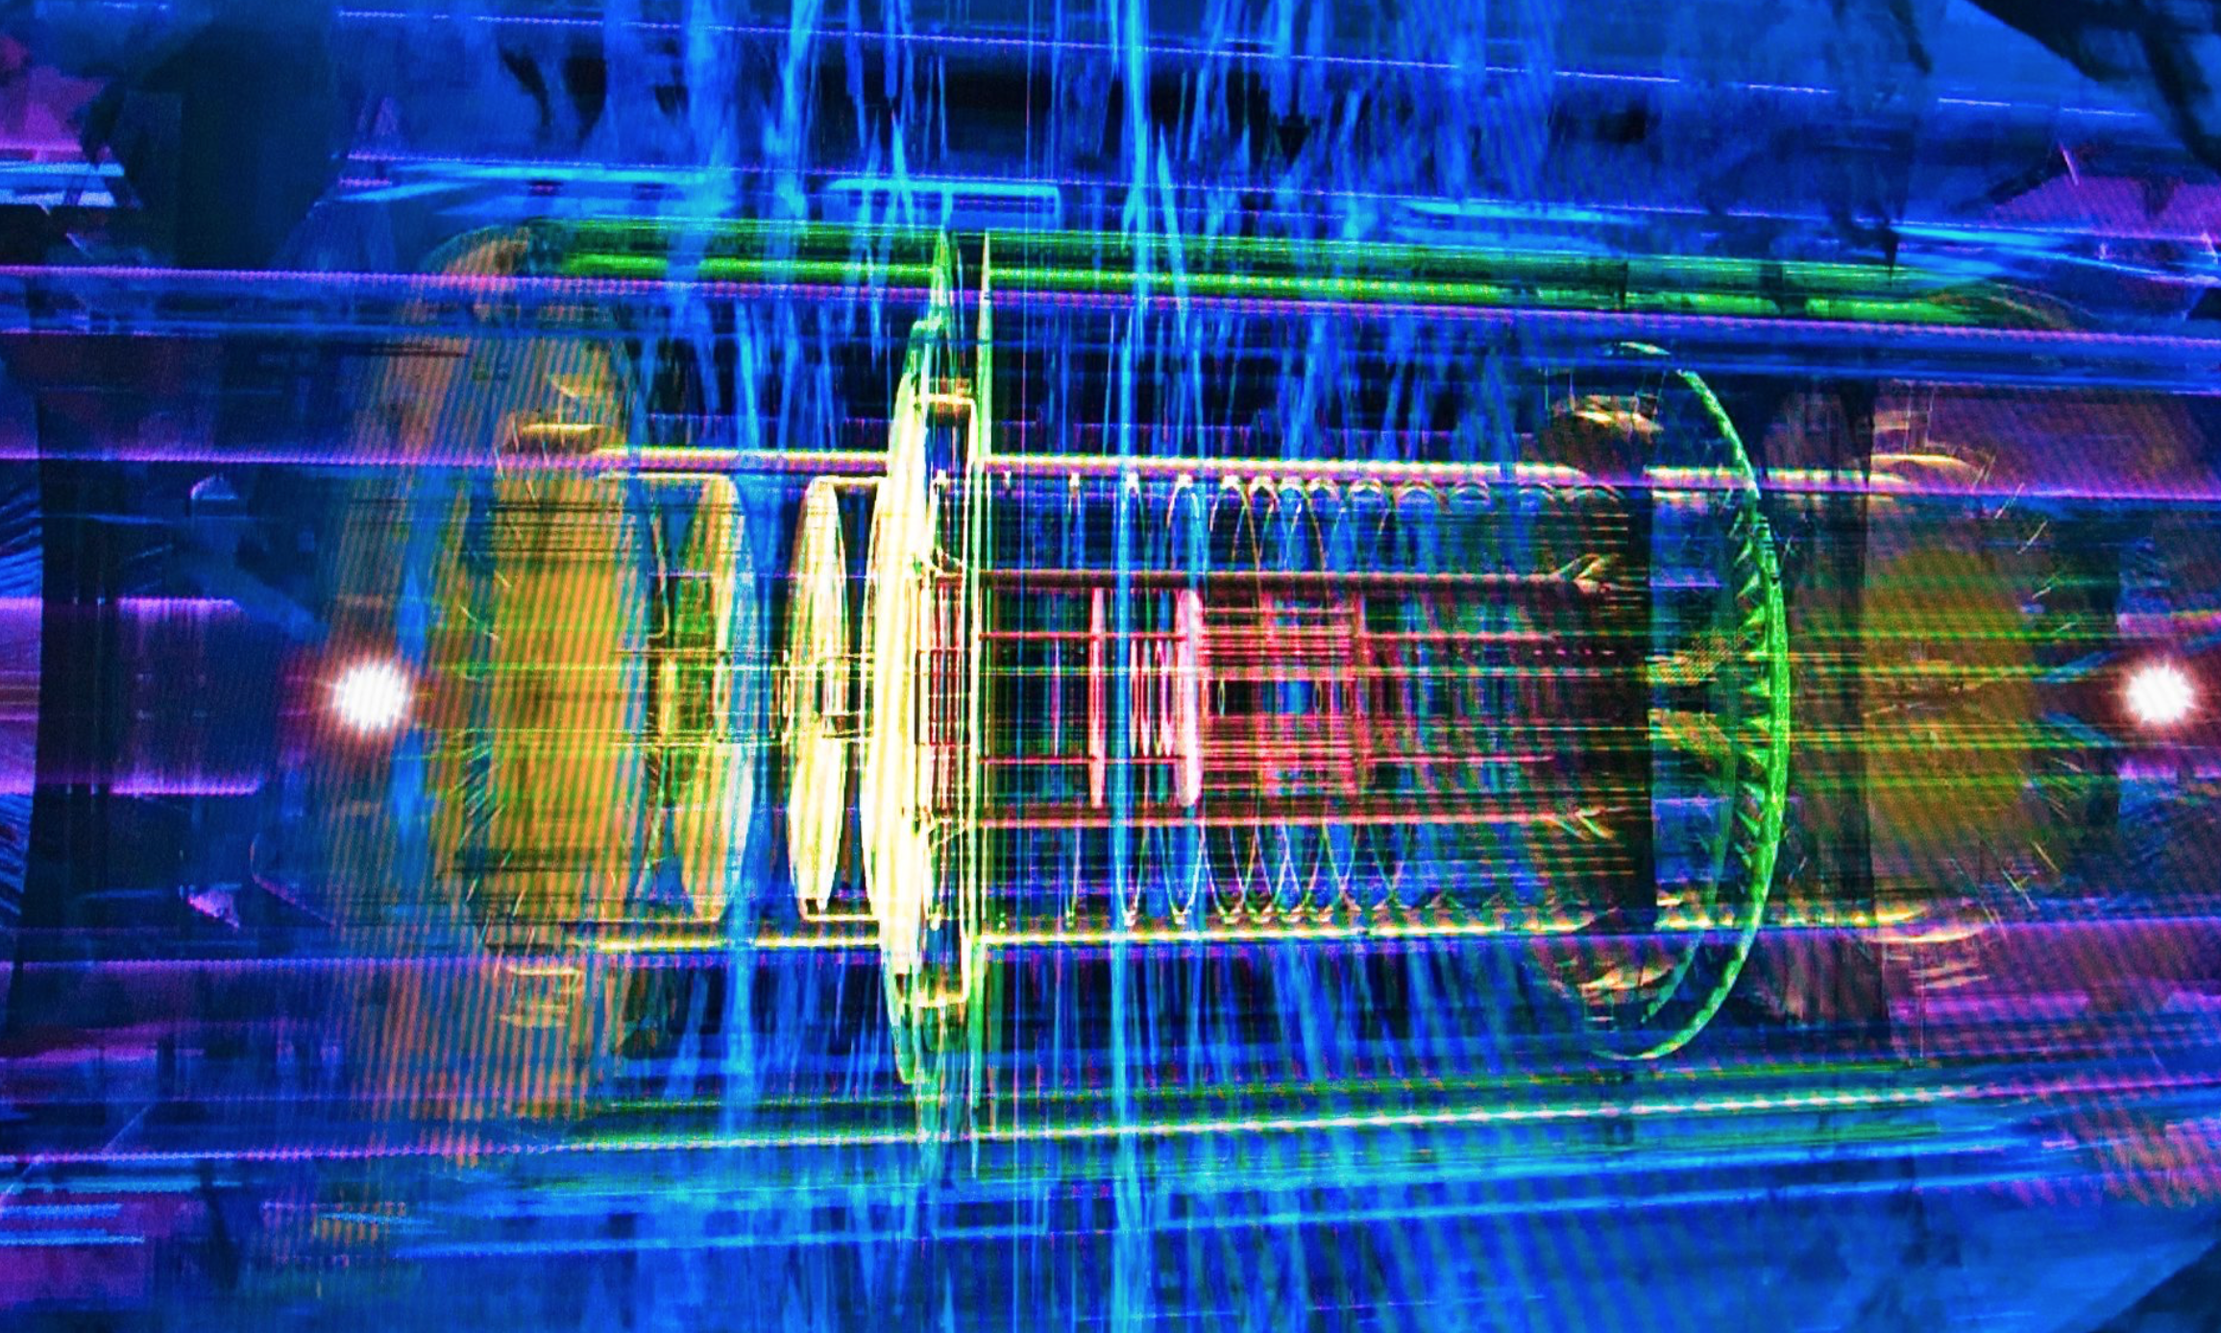
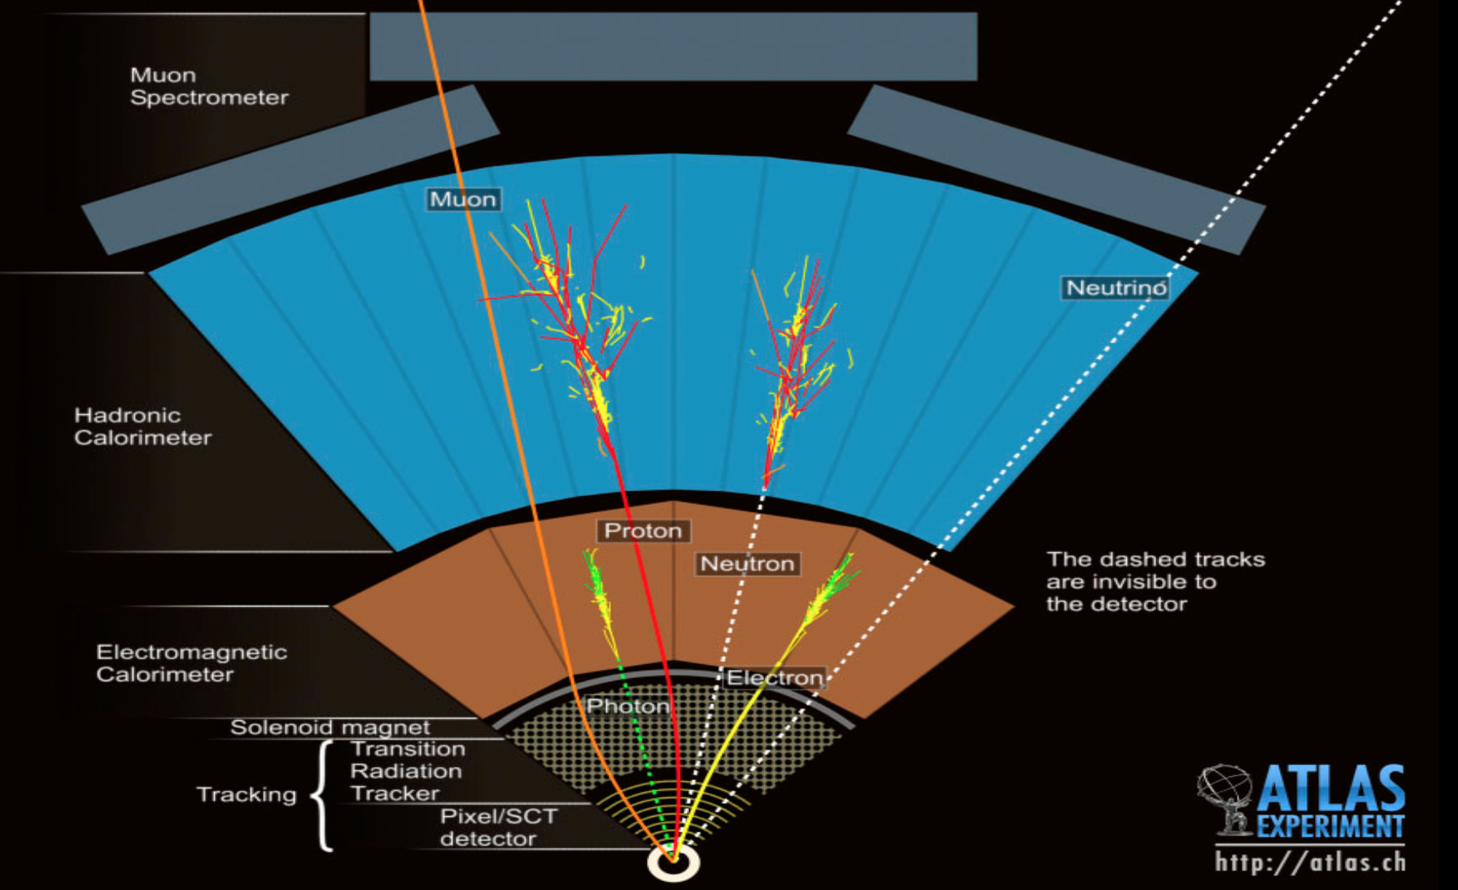
去掉CG动画，这个过程是？

Slide 9
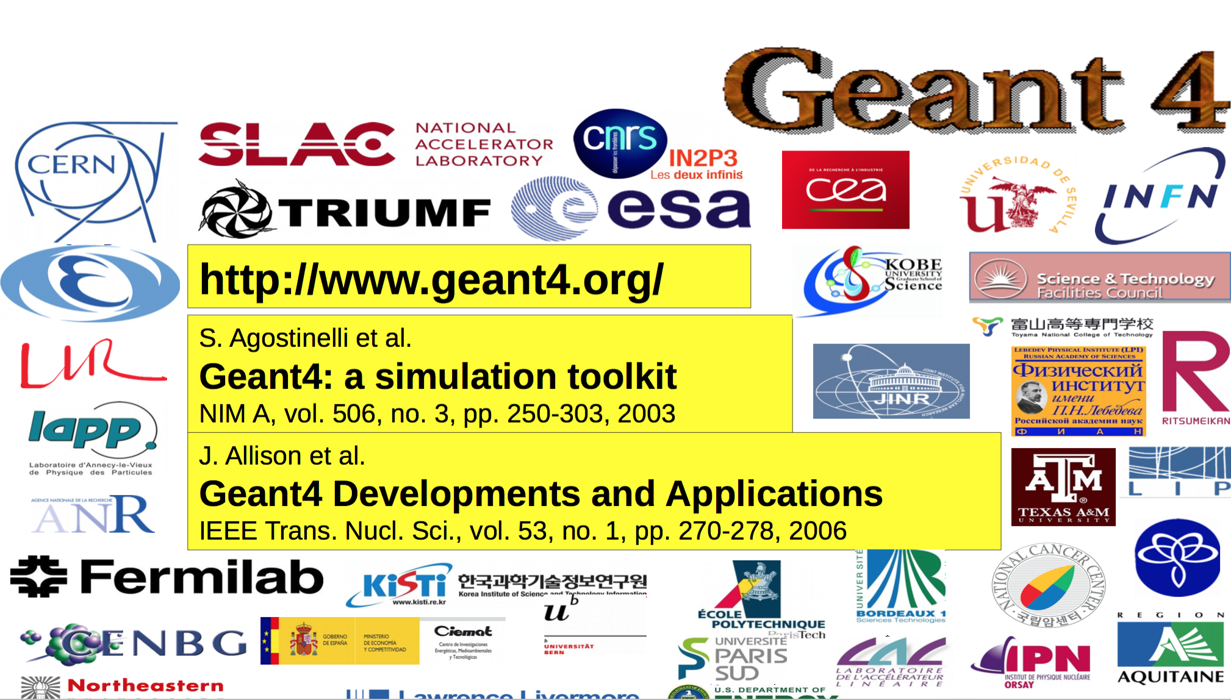

Slide 10
Geant4 documentation
For a complete documentation set go to:
http://geant4.web.cern.ch/geant4/
  installation, tutorials and examples
  Class diagrams and Class Documentation
  Useful links
课程网站：
  PhysicsReferenceManual.pdf
  BookForAppliDev.pdf
  BookForToolDev.pdf
  BookInstalGuide.pdf
  …

Slide 11
Geant4: Installation and Examples
Already installed Geant4 in teaching server:/home/sw/geant4
Source code: /home/sw/geant4.9.6.p01.tar.gz
installation: read geant4.9.6.p01/cmake/INSTALL.g4cmake
Examples: /home/sw/geant4.9.6.p01/examples
  Novice/Simple: trivial detector with non-interacting particles
  Novice/Detailed: complex detector with full physics
  Extended/Advanced Examples
Run examples procedure:
  export G4WORKDIR=$HOME/example
  source /home/sw/geant4/geant4make.sh
  copy the example directory (N01) to your working directory ($HOME/example)
  cd $HOME/example/N01
  make
  view README and run: ../bin/Linux-g++/exampleN01

Slide 12

怎么做一个Geant4应用？

Slide 13
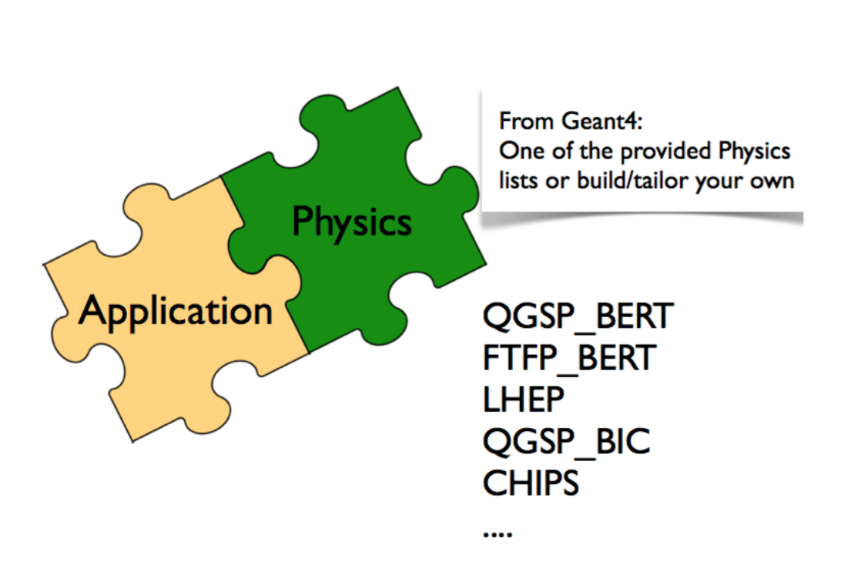
怎么做一个Geant4应用？

Slide 14
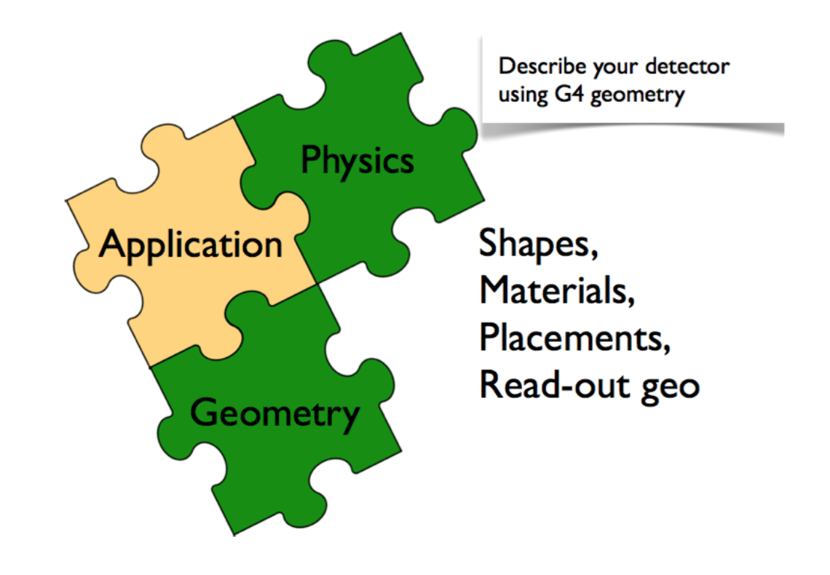
怎么做一个Geant4应用？

Slide 15
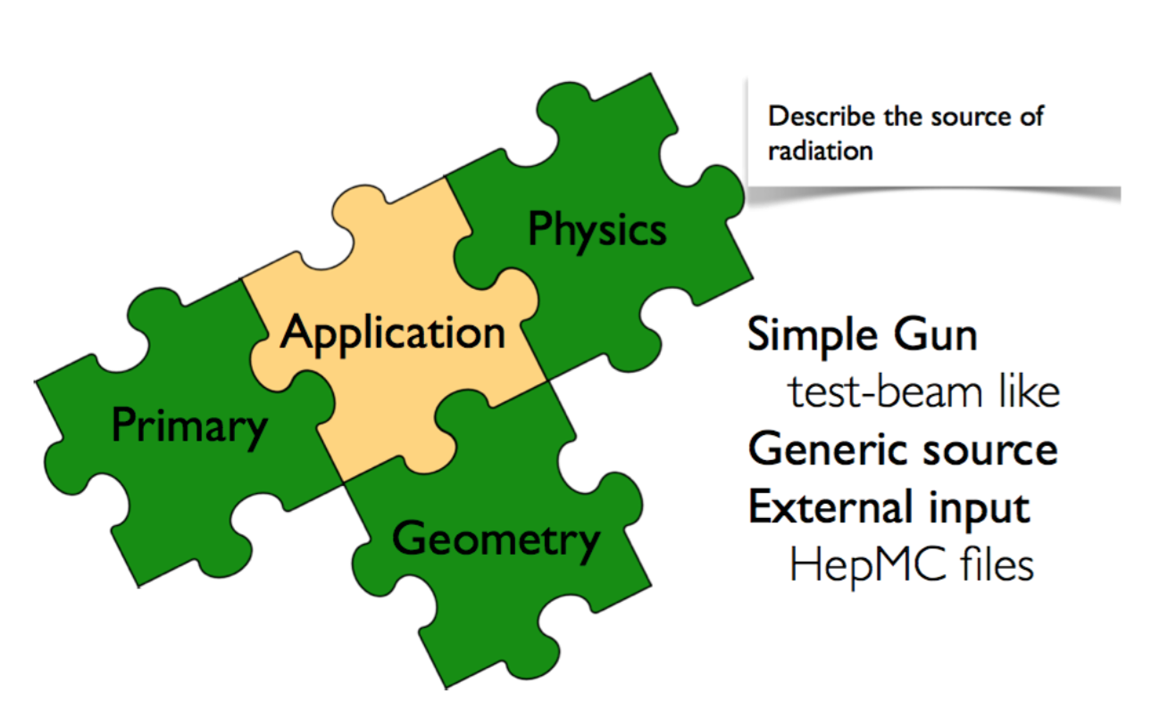
怎么做一个Geant4应用？

Slide 16
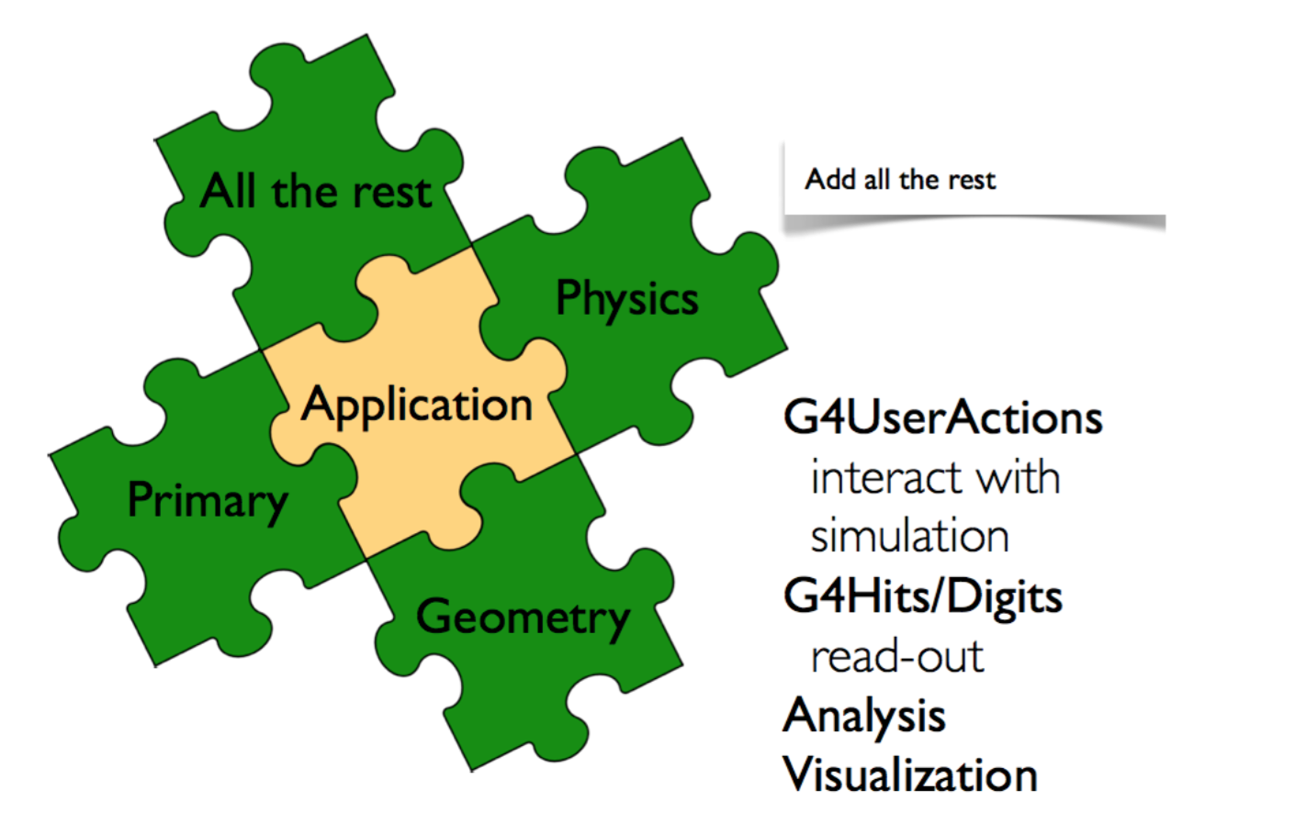
怎么做一个Geant4应用？

Slide 17
Geant4
Geant4只是一个工具包 Toolkit，不是一个真正能运行的“程序”
用户需要根据自己的需求添加代码，进而生成一个应用程序
这种方式大大提高了Geant4的灵活性，当然也增大了用户编码工作。
这也就意味着需要更深入的学习才能掌握，仅仅靠本堂课就能掌握是几乎不可能的。

Slide 18

一起来做一个Geant4应用
Application就是我们要解决的问题。

Slide 19
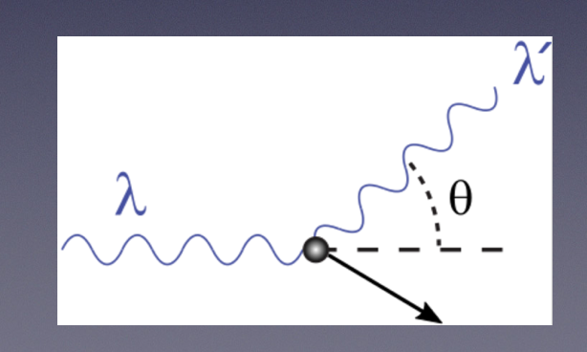
一起来做一个Geant4应用

Slide 20

怎么做一个Geant4应用？

Slide 21
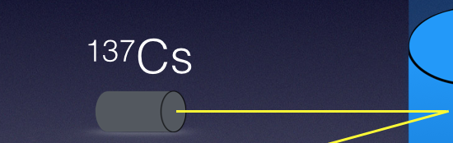
怎么做一个Geant4应用？

Slide 22
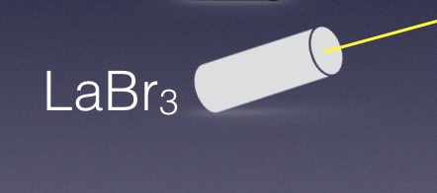
怎么做一个Geant4应用？

Slide 23
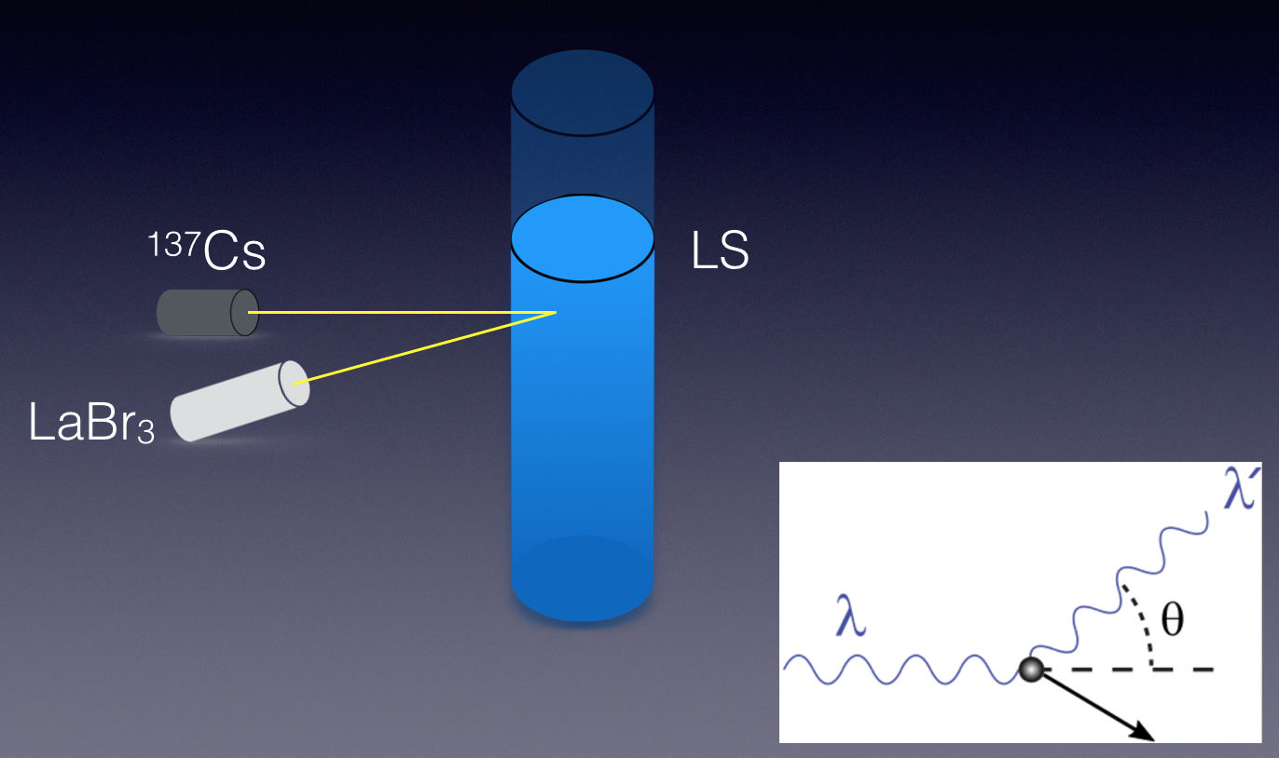
怎么做一个Geant4应用？

Slide 24
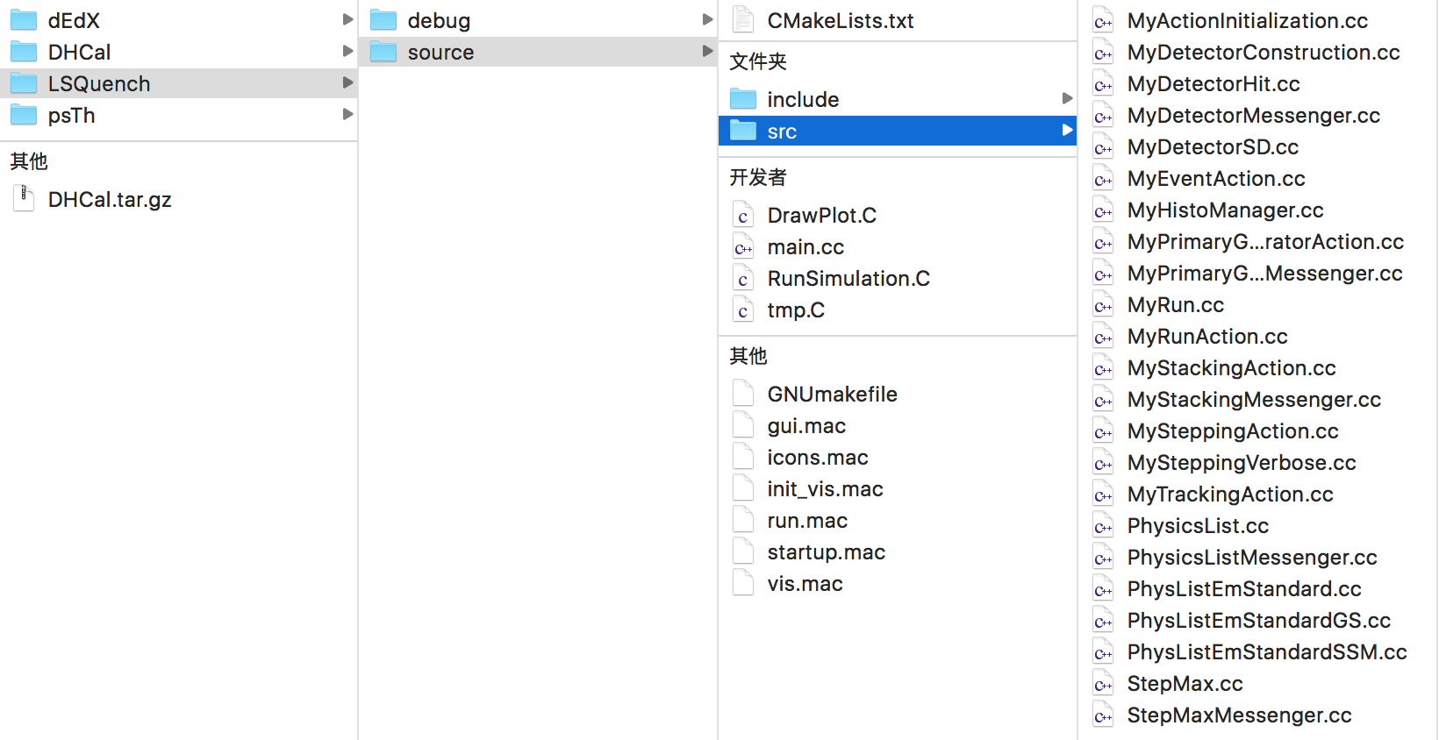
一个Geant4的程序是什么样

Slide 25
一起来做一个Geant4应用
Application就是我们要解决的问题。

Slide 26
物理过程－挑选演员

Slide 27
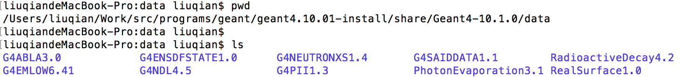
物理过程
要模拟真实的物理，必须首先知道粒子在物质中哪些相互作用是最主要的，或者说哪些物理过程是重要的。Geant4提供了7大类物理过程描述粒子与物质的相互作用。$G4INSTALL/data目录存放物理模型的数据

Slide 28
物理过程
Electromagnetic ：电磁相互作用过程
Hadronic : 强子相互作用过程(纯强子、辐射衰变、光电-核)
Decay : 衰变过程
Photolepton-hadron ：光轻子与强子的相互作用过程
optical ：光学过程
Parameterization ：参数化过程 （即fast simulation）
Transportation ：输运过程
http://geant4.web.cern.ch/geant4/UserDocumentation/UsersGuides/ForApplicationDeveloper/BackupVersions/V10.1/html/ch02s05.html

Slide 29
负责物理过程的程序文件

Slide 30
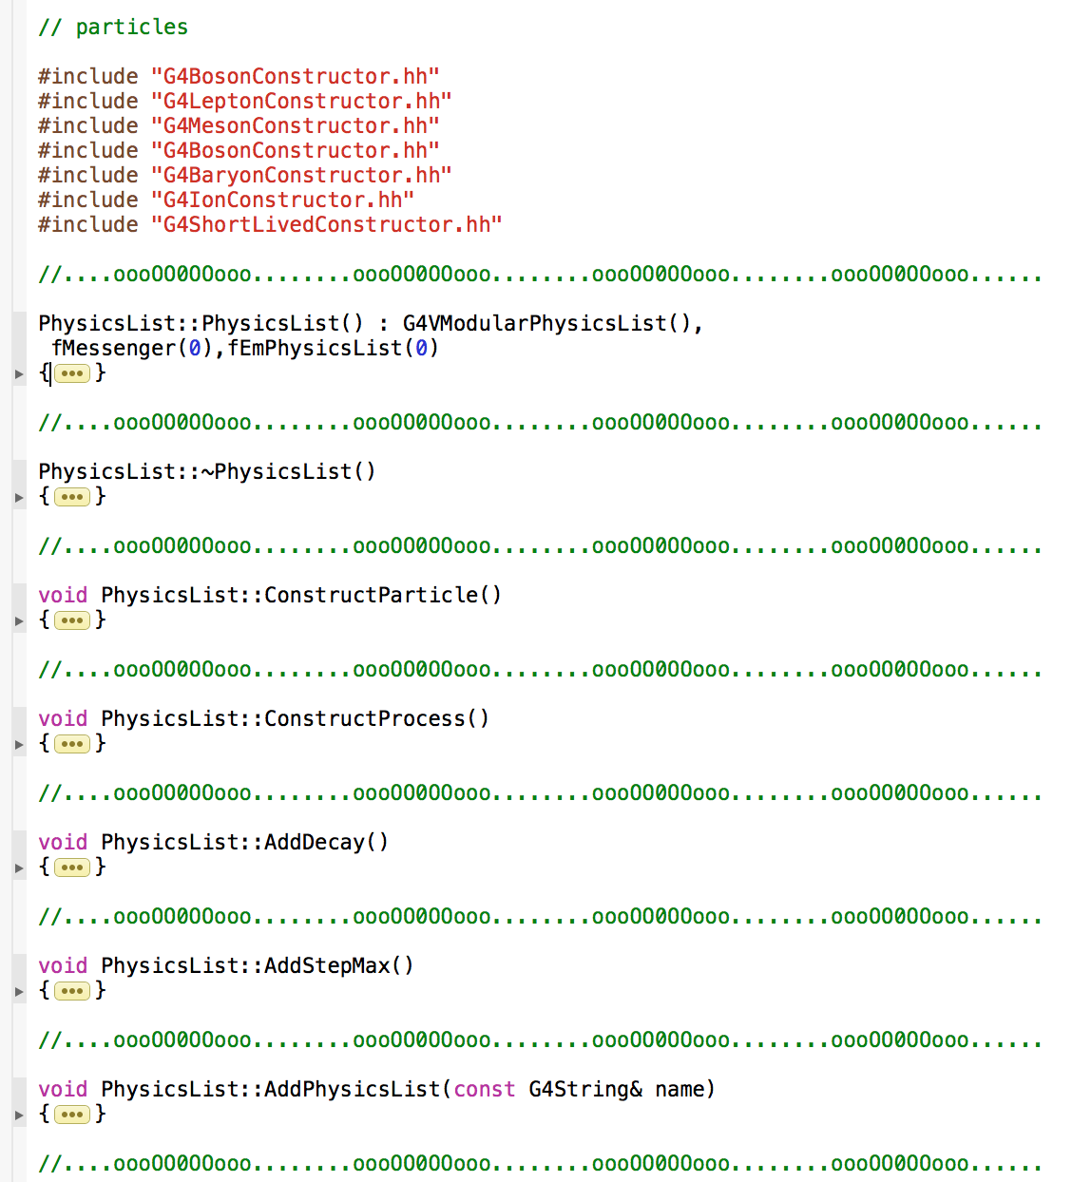
PhysicsList.cc

Slide 31
物理过程的添加
void ExN01PhysicsList::ConstructProcess()
{
AddTransportation(); //添加输运过程
}
void ExN02PhysicsList::ConstructProcess()
{
AddTransportation(); //添加输运过程
//添加电磁过程，自定义，
//见void ExN02PhysicsList::ConstructEM()
ConstructEM();
//添加一般过程(实际上是衰变过程)，自定义，
//见void ExN02PhysicsList::ConstructGeneral()
ConstructGeneral();
}

Slide 32
粒子定义(1)
首先要定义粒子，即模拟中可能产生的各种粒子
Geant4提供了各种类型的粒子：
1.普通粒子：如电子、质子、光子等
2.共振态粒子：寿命短，如矢量介子等
3.核子：如氘核、氦核及重离子等
4.夸克、胶子等
定义的附带了粒子的各种信息：如名称、质量、电荷、自旋、寿命、衰变道等

Slide 33
粒子定义(2)
Geant4中粒子分以下六大类
lepton
meson
baryon
boson
shotlived
ion

Slide 34
粒子定义(3)
PhysicsList中定义粒子
在ConstructParticle()函数中定义
void ExN01PhysicsList::ConstructParticle()
{
G4Geantino::GeantinoDefinition();//定义geantino
G4Proton::ProtonDefinition();//定义质子
G4Positron::PositronDefinition();//正电子
G4MuonPlus::MuonPlusDefinition();//μ+
G4AntiNeutrinoE::AntiNeutrinoEDefinition();//反电子中微子
...
}
但是如果过程复杂，需要定义的粒子非常多，需要有更方便的定义方法

Slide 35
粒子定义(4)
void ExN01PhysicsList::ConstructLeptons()
{
// 定义所有轻子
G4LeptonConstructor pConstructor;
pConstructor.ConstructParticle();
}
void ExN01PhysicsList::ConstructBosons()
{
// 定义所有玻色子
G4BosonConstructor pConstructor;
pConstructor.ConstructParticle();
}
...
除了轻子、玻色子还包括：
G4MesonConstructor
G4BaryonConstructor
G4IonConstructor
G4ShortlivedConstructor
如果对过程中可能需要的粒子不确定，可以用这种办法把所有粒子都构造出来。
void ExN01PhysicsList::ConstructParticle()
{
ConstructLeptons();//构造轻子
ConstructBosons(); //构造玻色子
...
}

Slide 36
几何定义－搭建舞台

Slide 37
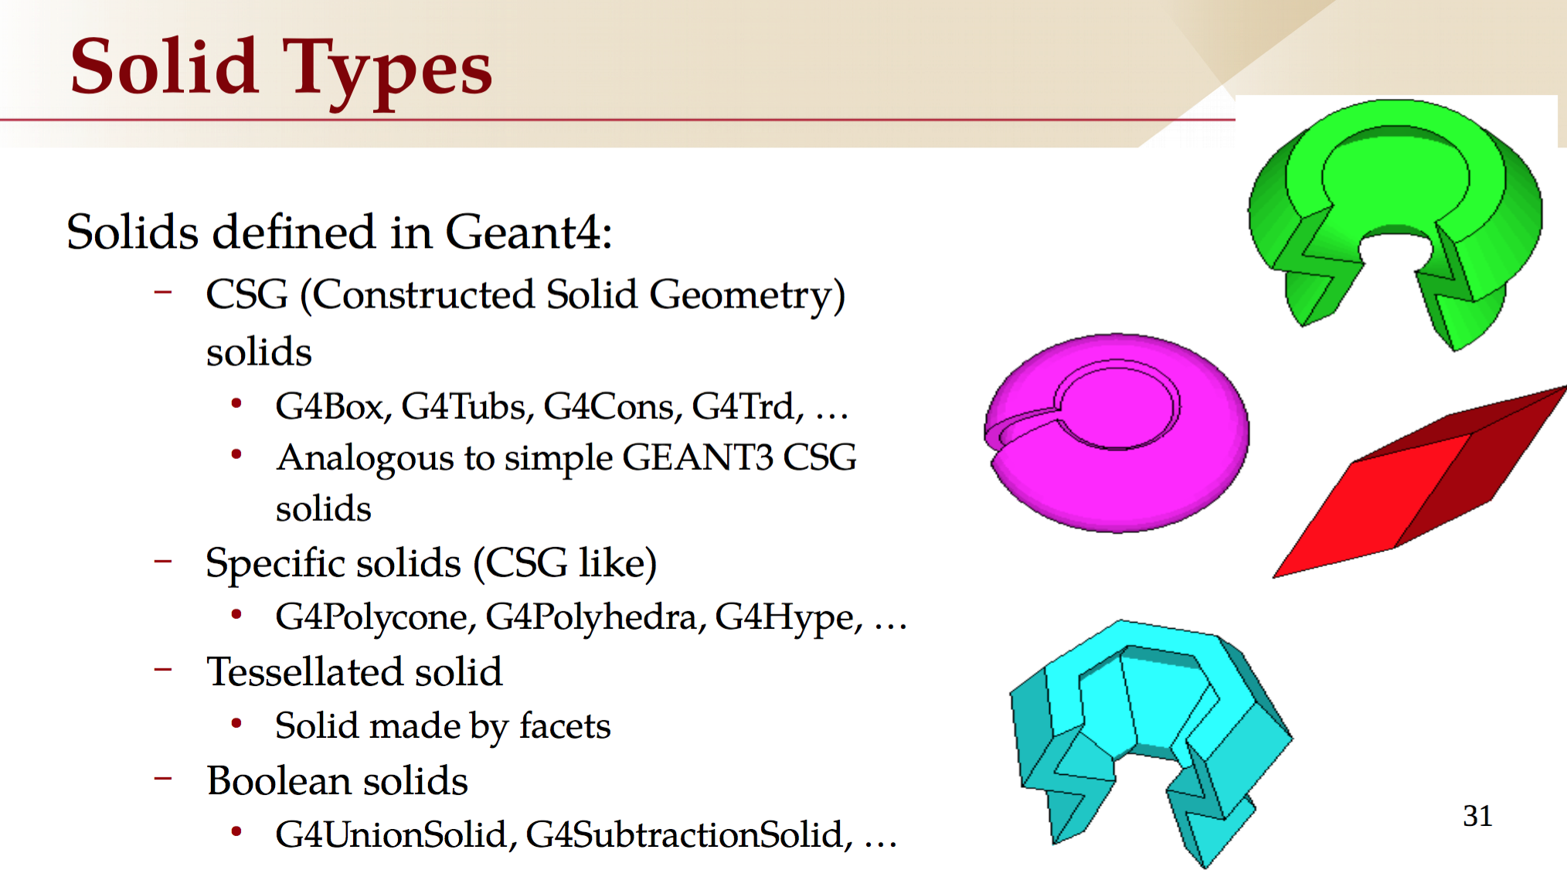

Slide 38
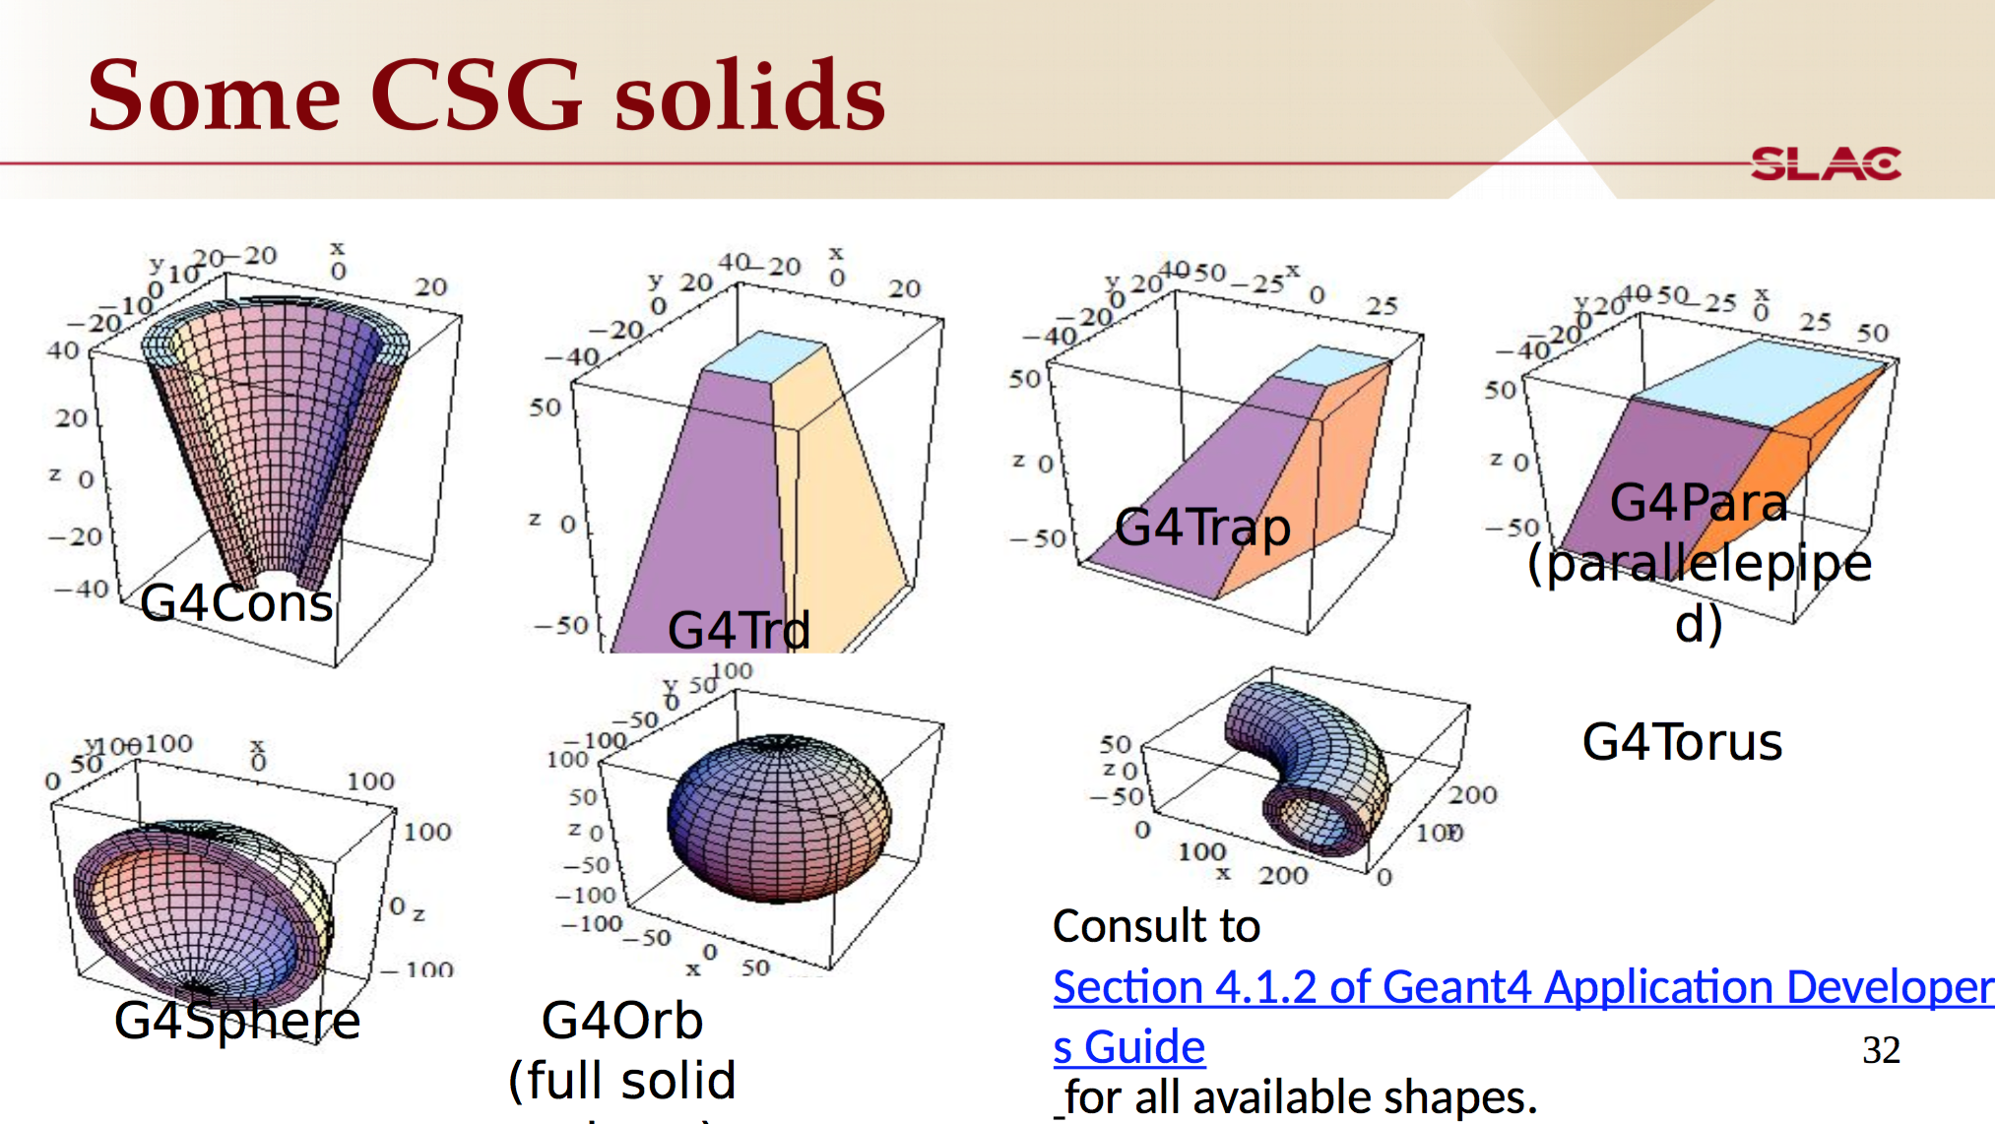

Slide 39
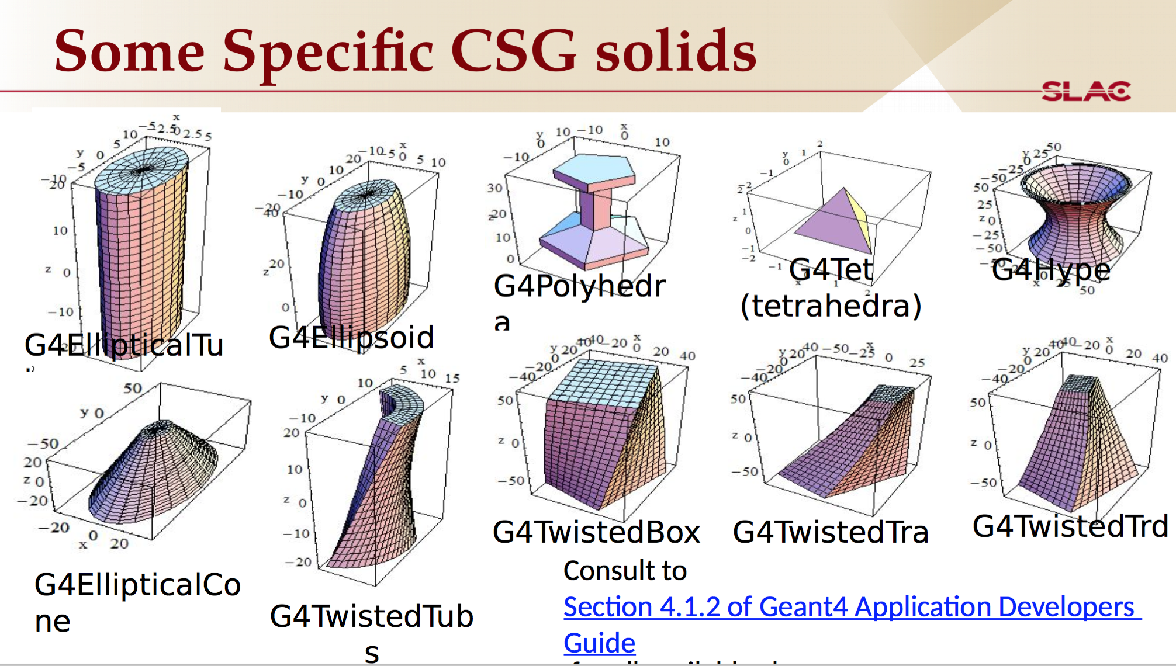

Slide 40
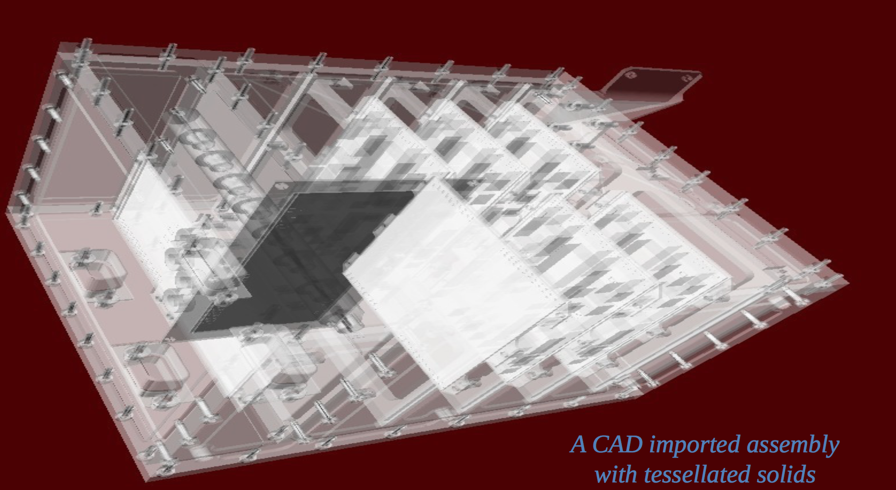
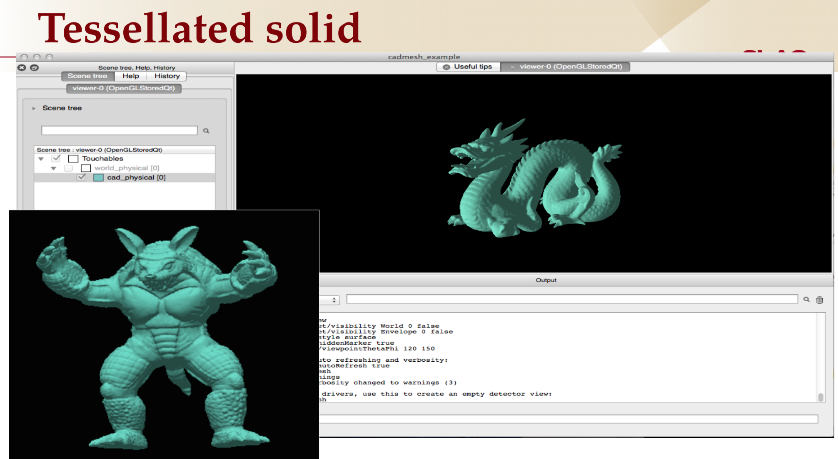

Slide 41
负责几何过程的程序文件

Slide 42
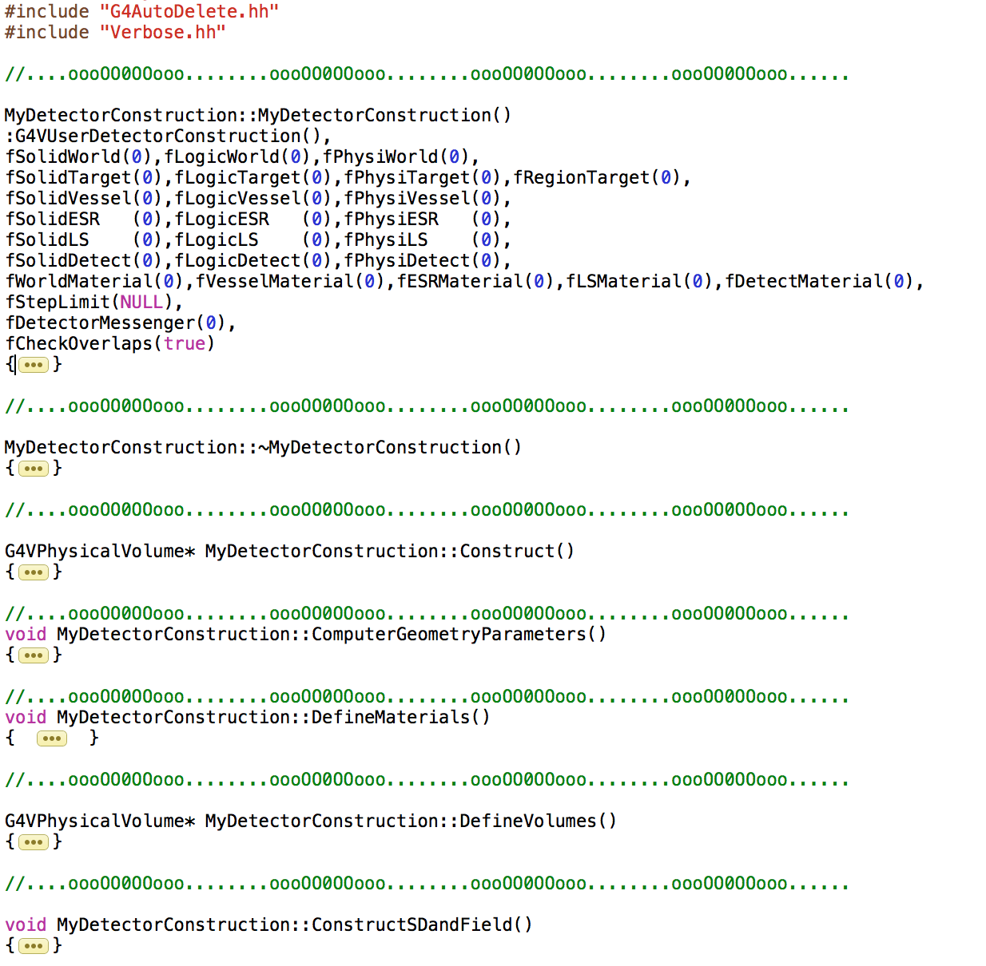
Detector
Construction.cc

Slide 43
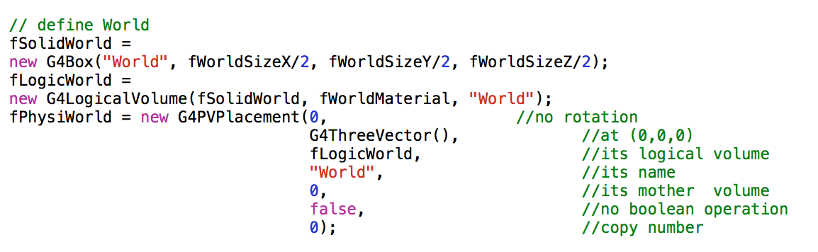
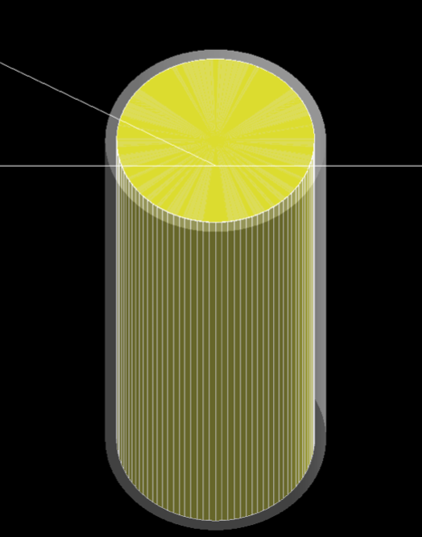
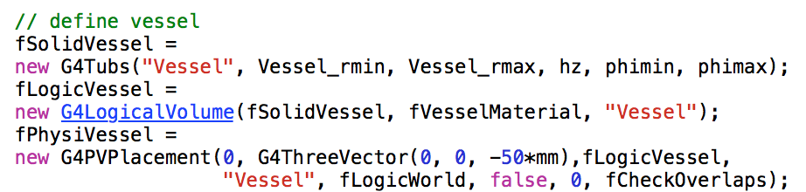
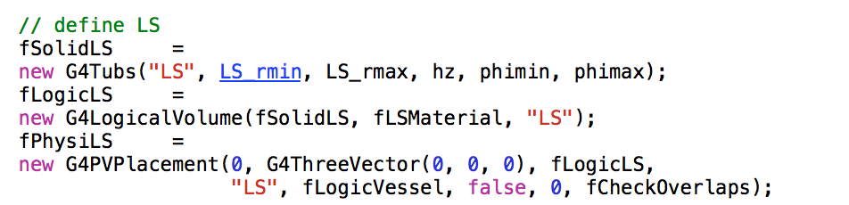
构建舞台中… Construct()…

Slide 44
购买材料中…DefineMaterial
两种购买方法：
  买回氢气氧气自己合成水 G4_H, G4_O
  直接买水 G4_Water
合成方法有很多种：按质量混合，按mol混合，按化学组分混合…
http://geant4.web.cern.ch/geant4/UserDocumentation/UsersGuides/ForApplicationDeveloper/BackupVersions/V10.1/html/ch02s03.html

Slide 45
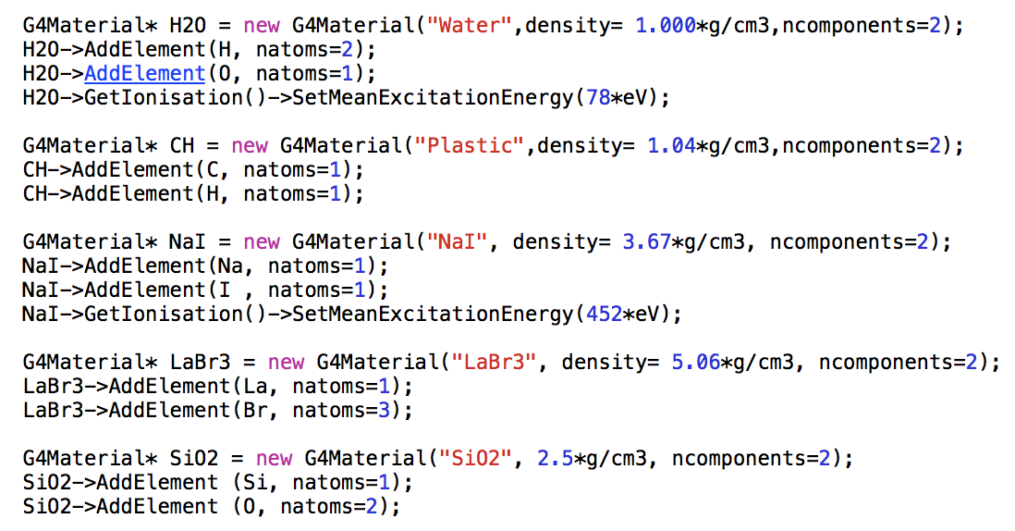
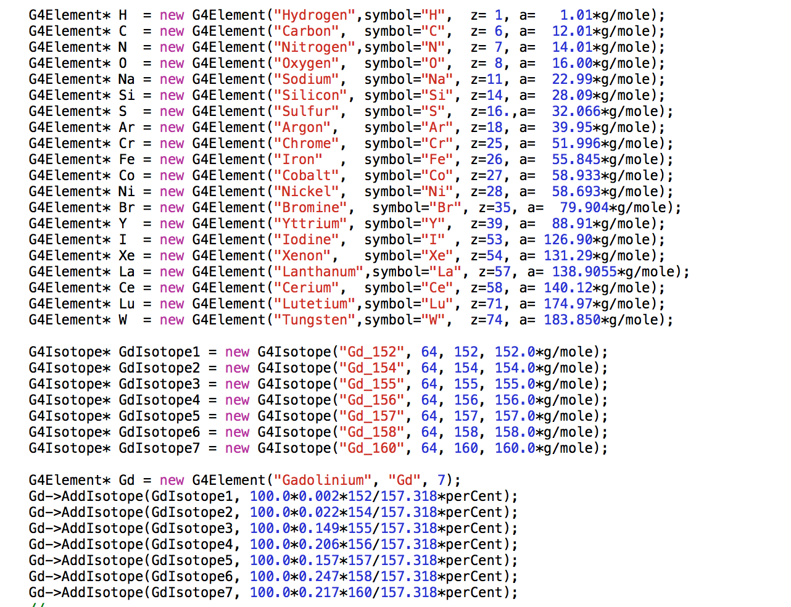
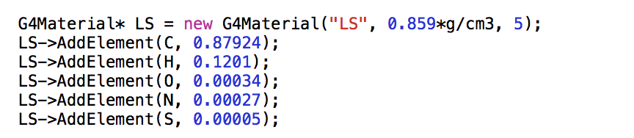
购买材料…

Slide 46
选导火索

Slide 47
负责点火的程序文件

Slide 48
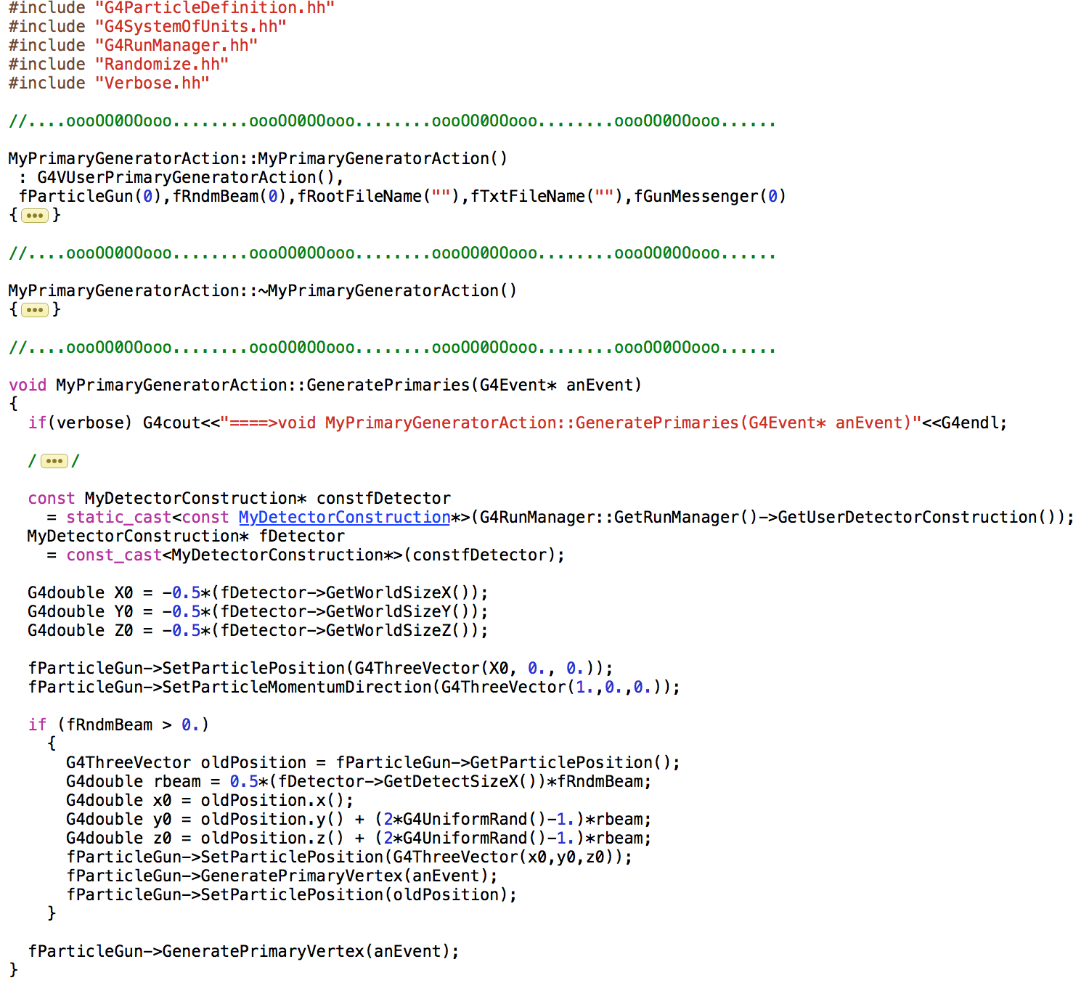

Slide 49
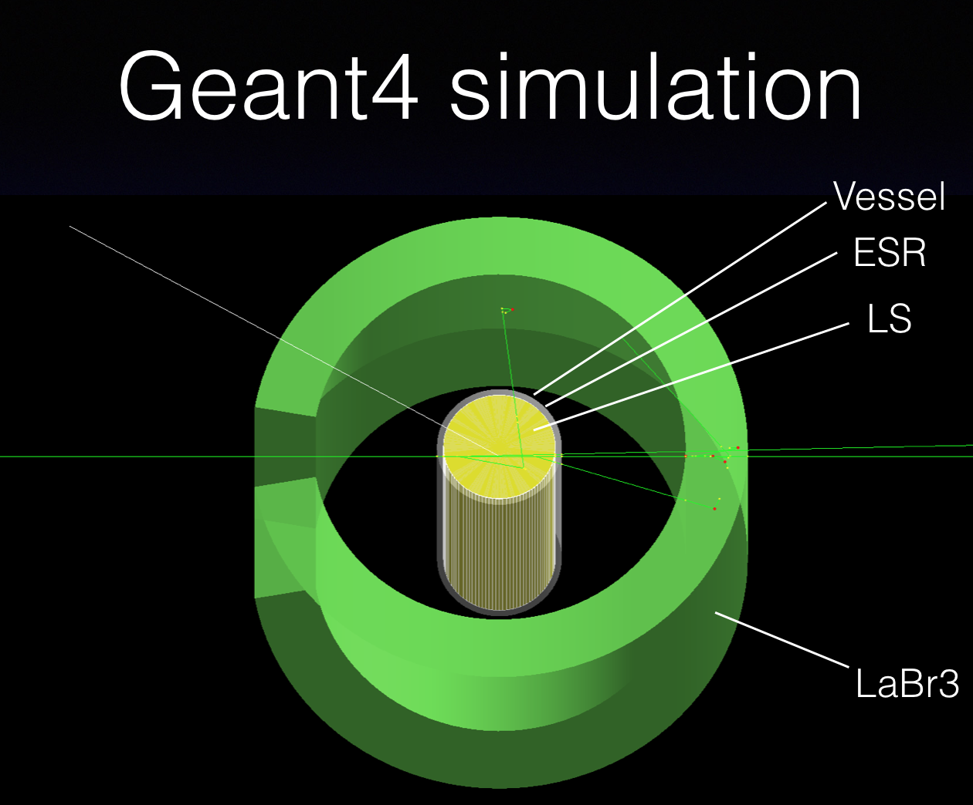
有了舞台，演员，群演，还需要？
摄像和记录 （sensitive Detector）
剧本 （G4Run，G4Step，G4Track…）
后期剪辑 （Root，统计）
我们先把戏看完

Slide 50
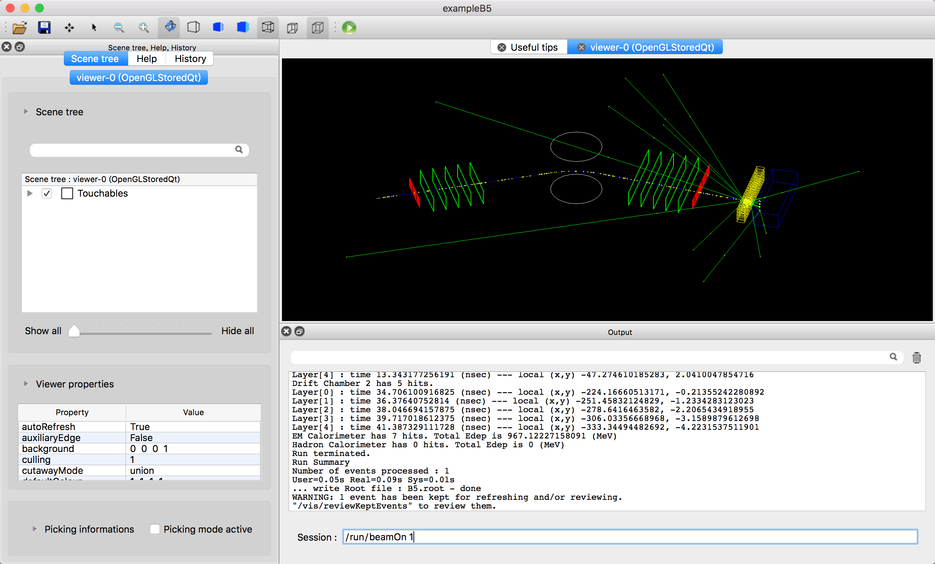
运行ExampleB5
如何编译，参考G4文档
编译结束后输入 ./exampleB5即可运行。

Slide 51
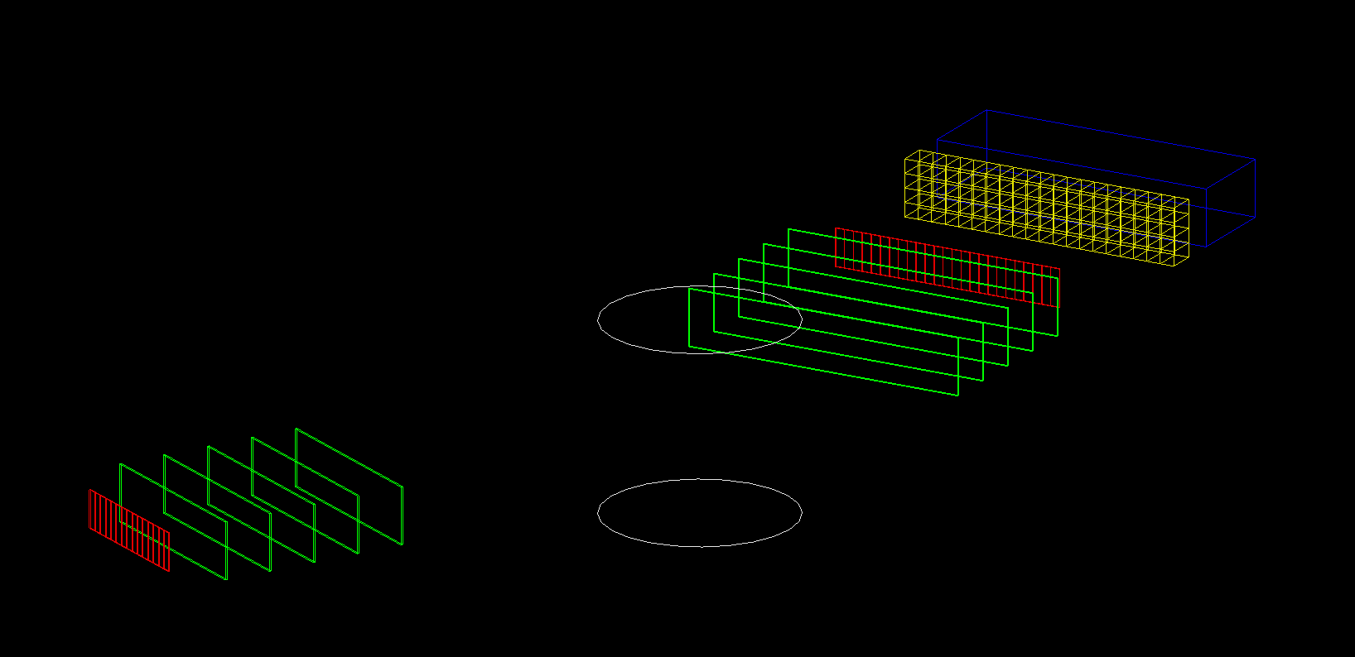
Example B5
电磁量能器：三维放置的CsI晶体
强子量能器：三维放置的铅＋塑料闪烁体
漂移室：
5个Ar气层
漂移室：
5个Ar气层
描迹仪：
15 竖条塑料闪烁体
描迹仪：
25 竖条塑料闪烁体
偏转磁场

Slide 52
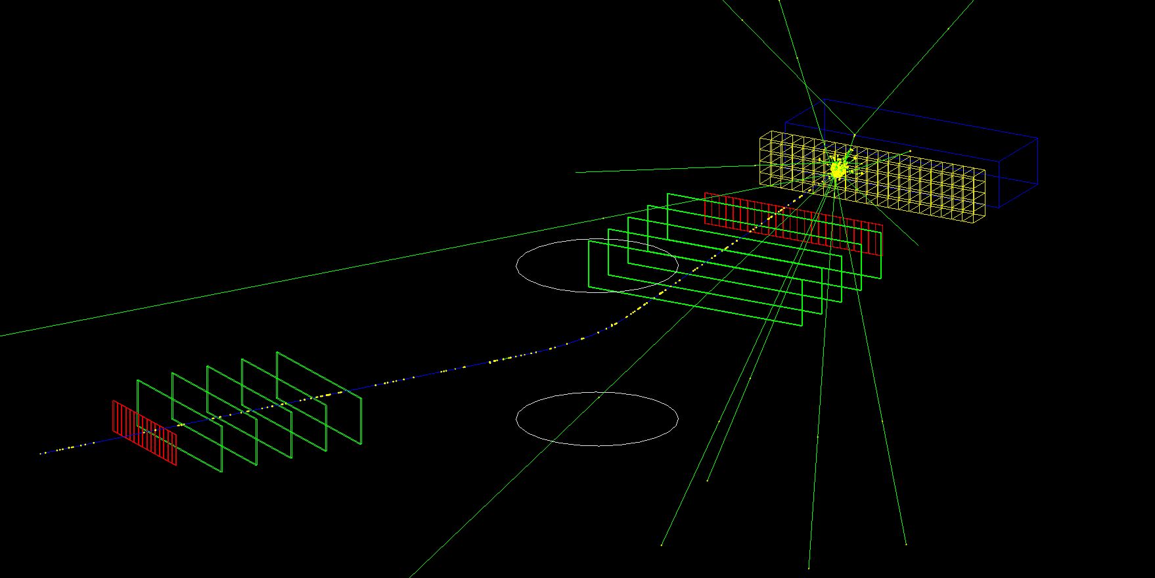
/run/beamOn 1

Slide 53
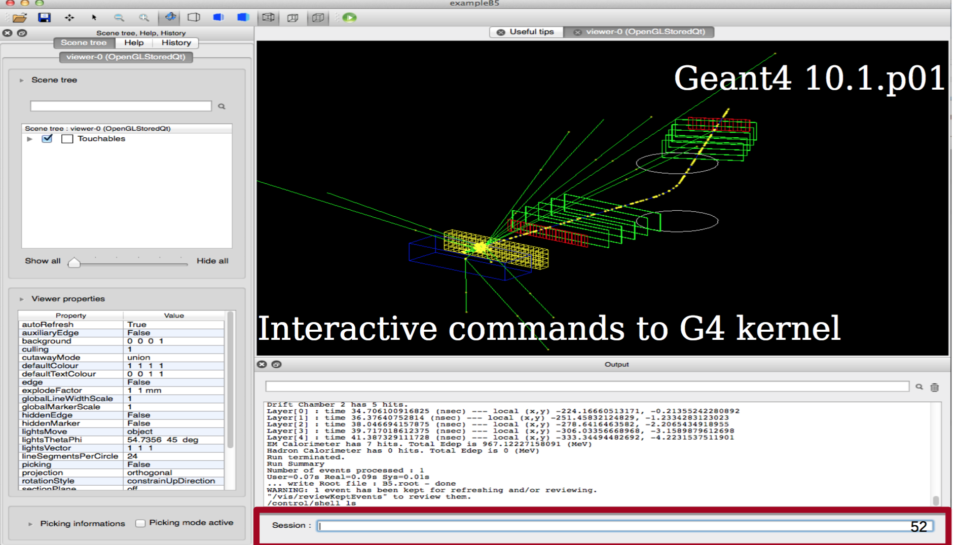
Example B5

Slide 54
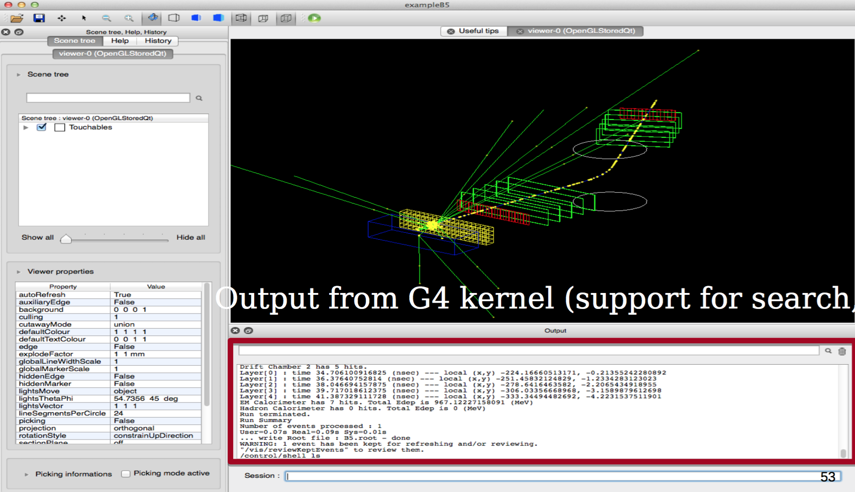
Example B5

Slide 55
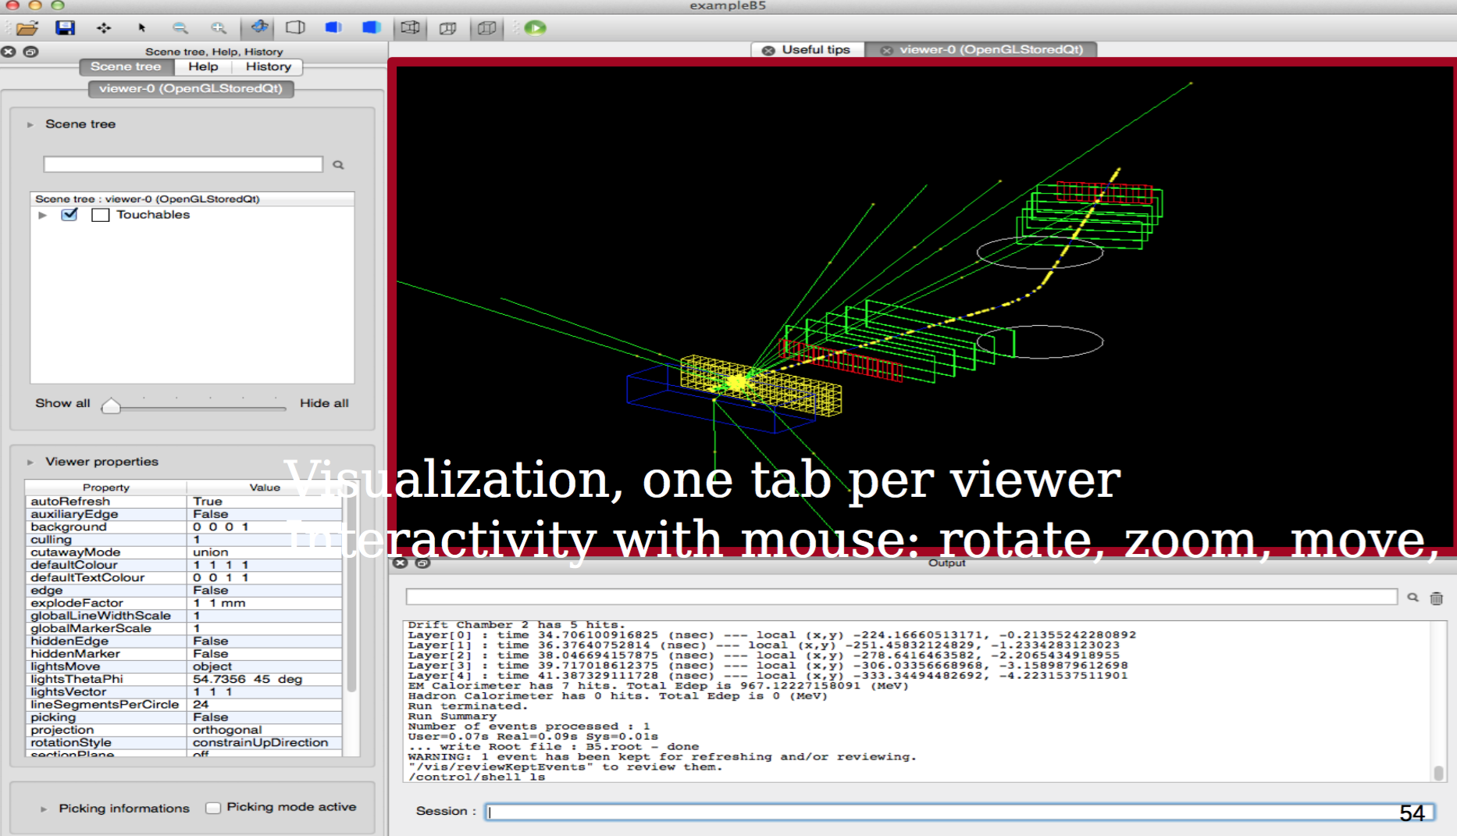
Example B5

Slide 56
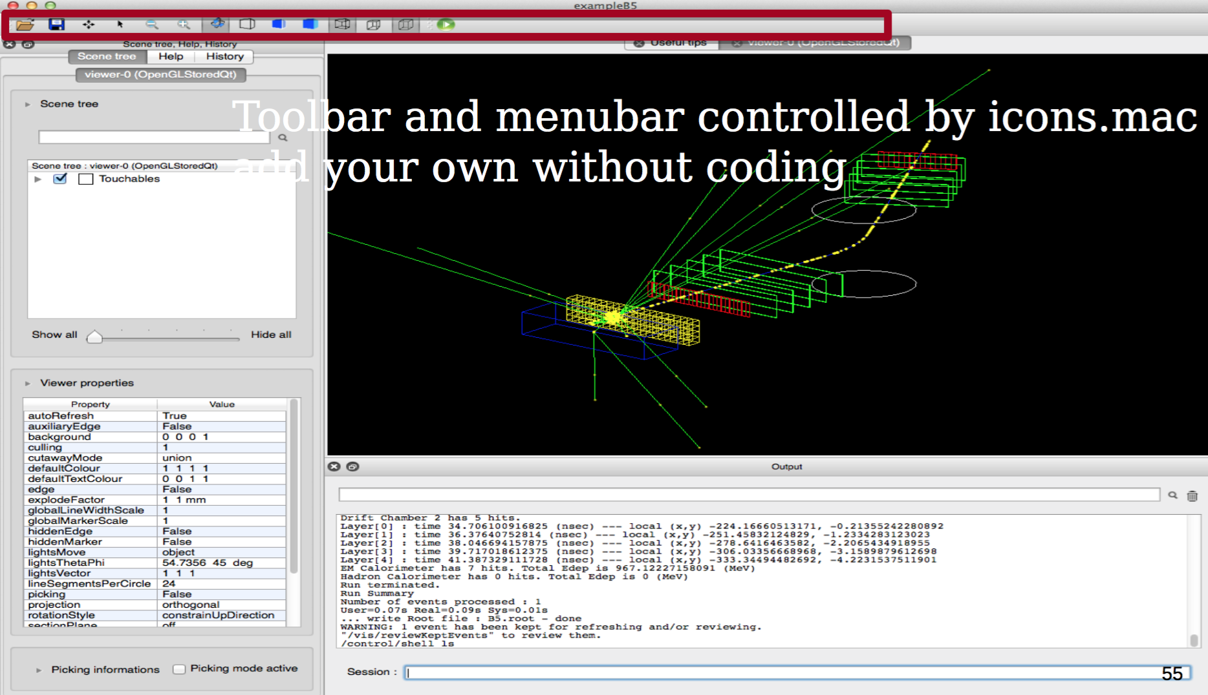
Example B5

Slide 57
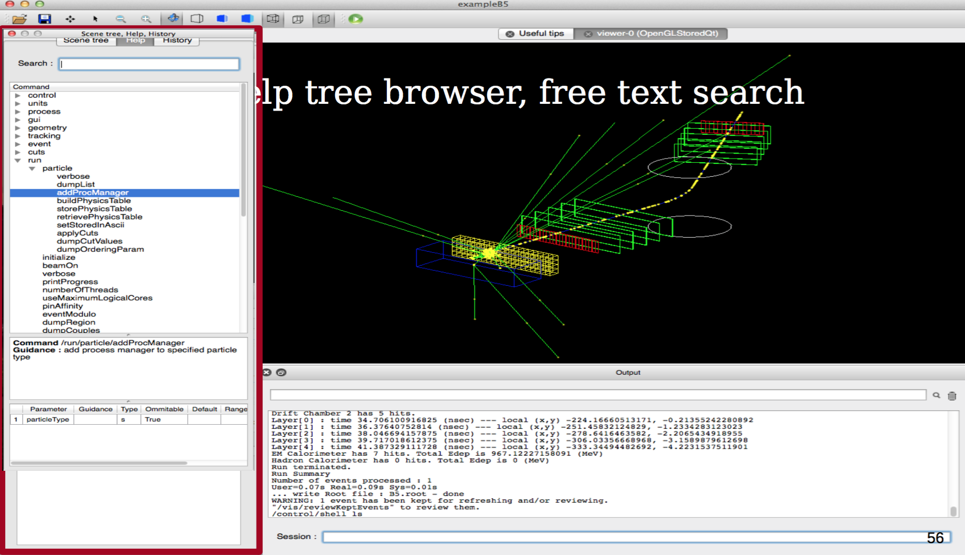
Example B5

Slide 58
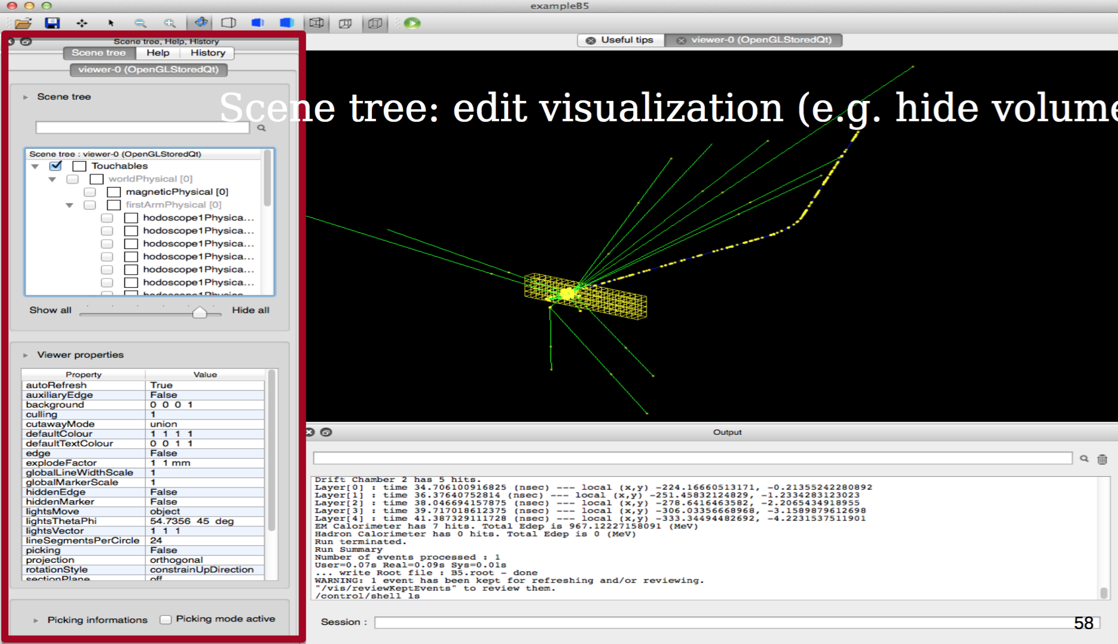
Example B5

Slide 59
练习
跑起来...
打开exampleB5的源程序，尝试：
  添加了什么物理过程？
  定义了哪些材料，对应的几何结构是如何定义的？
  在哪里定义入射粒子的方向／能量／种类？（源程序和mac文件中）

Slide 60
练习
修改exampleB5的源程序，尝试：
  修改成别的物理过程。（在Geant4网页上查找还有哪些预定义的物理过程）再运行一次看看有什么区别，为什么？
  修改入射粒子的方向／能量／种类？（比如e-改为e+／p／pion等，看看有什么区别，并理解一下为什么）
  修改探测器的结构与尺寸。（在arm1前臂的丝室后方再加入一个TOF）

Slide 61
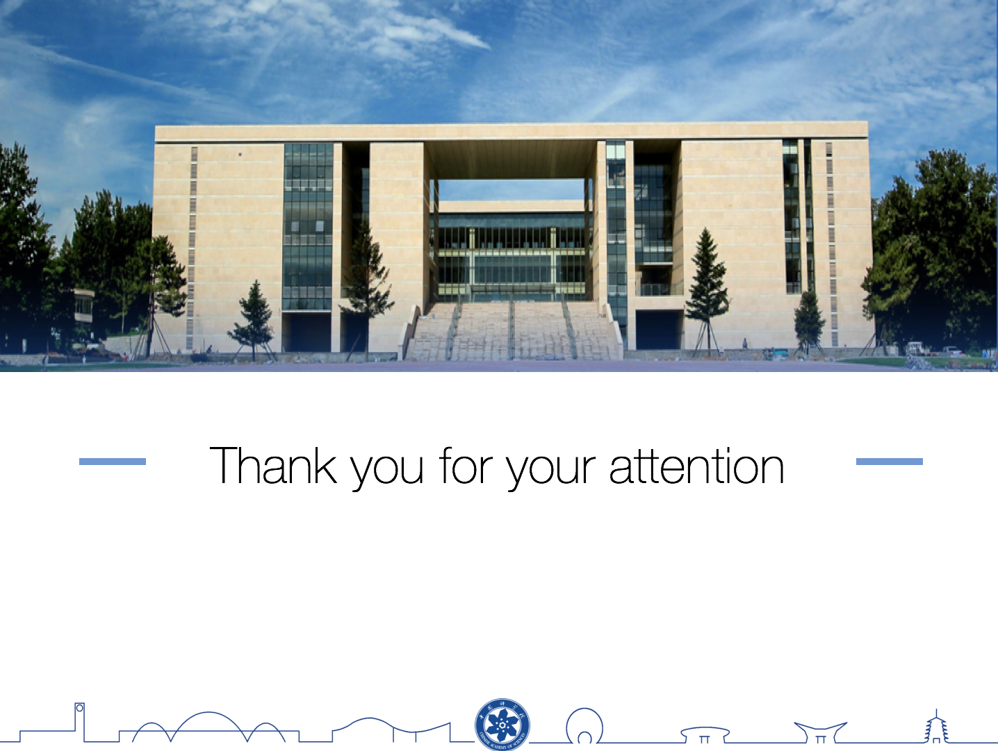

Slide 62
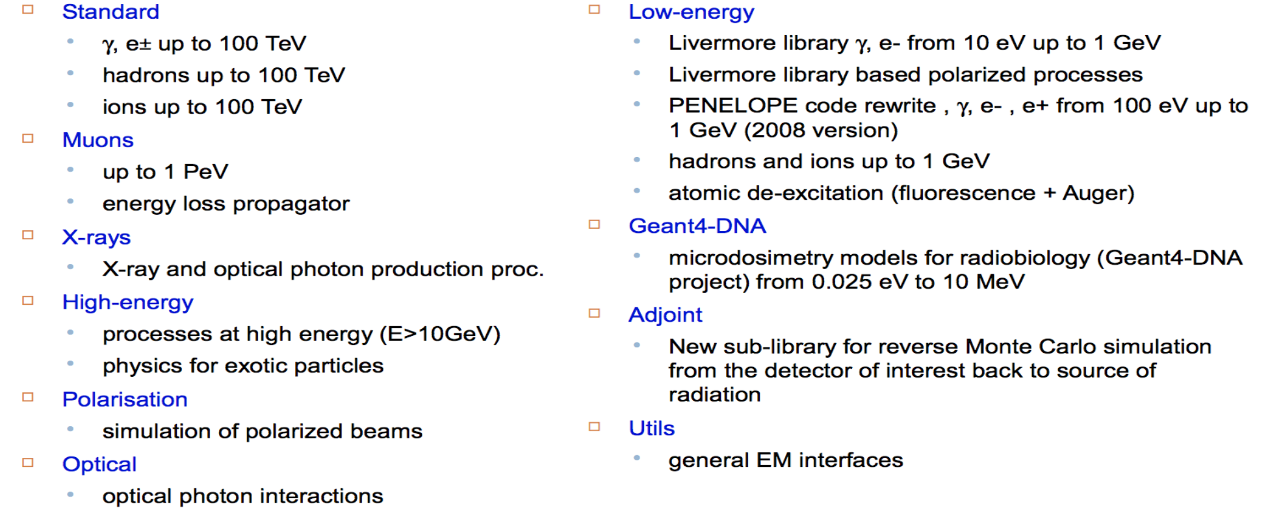
Geant4 EM package

Slide 63
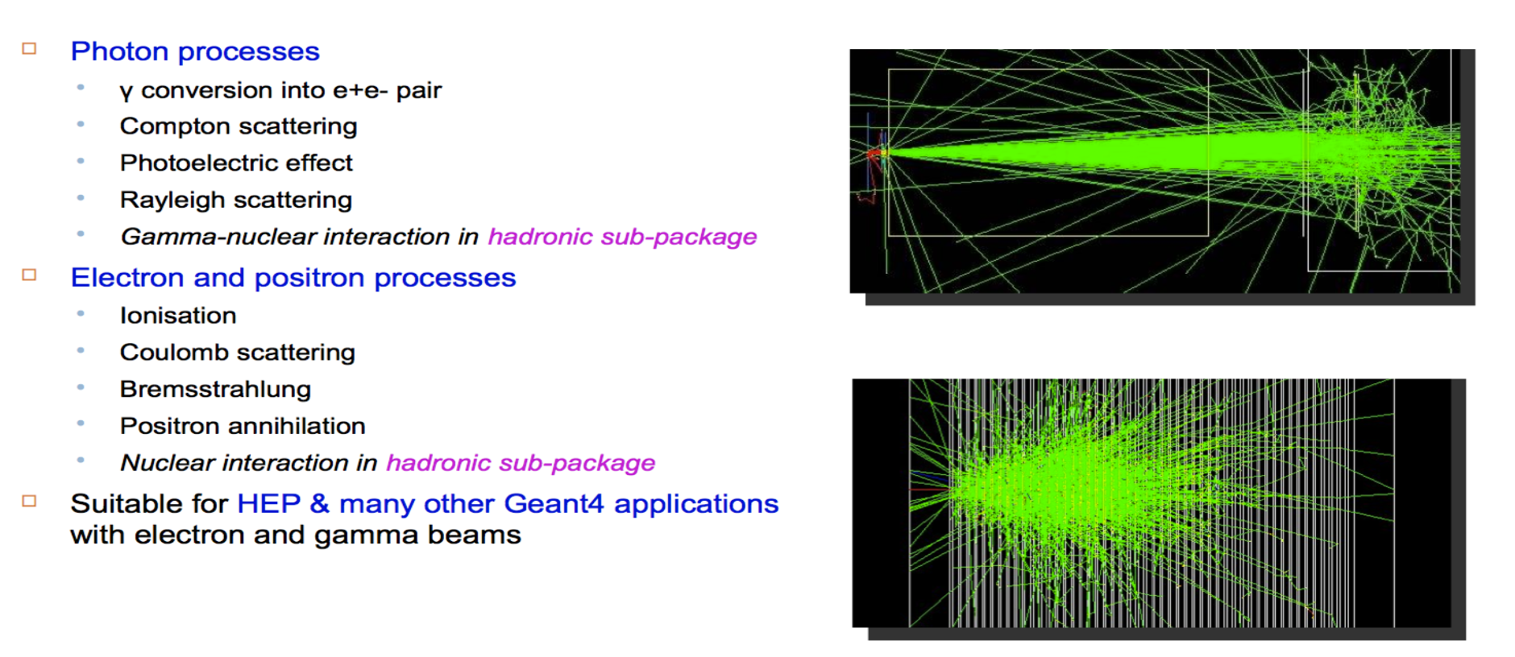
Gamma & electron trasportation

Slide 64
Geant4 EM packages
G4EmLivermorePhysics
G4EmLivermorePolarizedPhysics
G4EmLowEPPhysics
G4EmPenelopePhysics
G4EmStandardPhysics
G4EmStandardPhysicsSS
G4EmStandardPhysicsWVI
G4EmStandardPhysics_option1
….

Slide 65
尝试：
在Geant4的安装源程序中查找任意一个电磁物理过程
尝试完成下表： （物理过程练习.xls）

